Slide 1
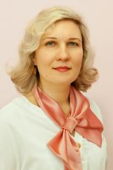
Министерство образования РМ
ПОРТФОЛИО на высшую квалификационную категорию воспитателя
МАДОУ «Центр развития ребёнка –
детский сад №14» г. о. Саранск
Гуровой Натальи Николаевны
Дата рождения: 03.02.1985г.
Профессиональное образование: высшее, МГУ им. Н.П. Огарева, 28.06.2007г.
Квалификация: Педагог дошкольного образования
Стаж педагогической работы (по специальности): 10лет
Общий трудовой стаж: 15 лет
Квалификационная категория: 29.11.2017г.

Slide 2
Представление инновационного педагогического опыта на сайте МАДОУ «Центр развития ребенка – детский сад №14»
https://ds14sar.schoolrm.ru

Slide 3
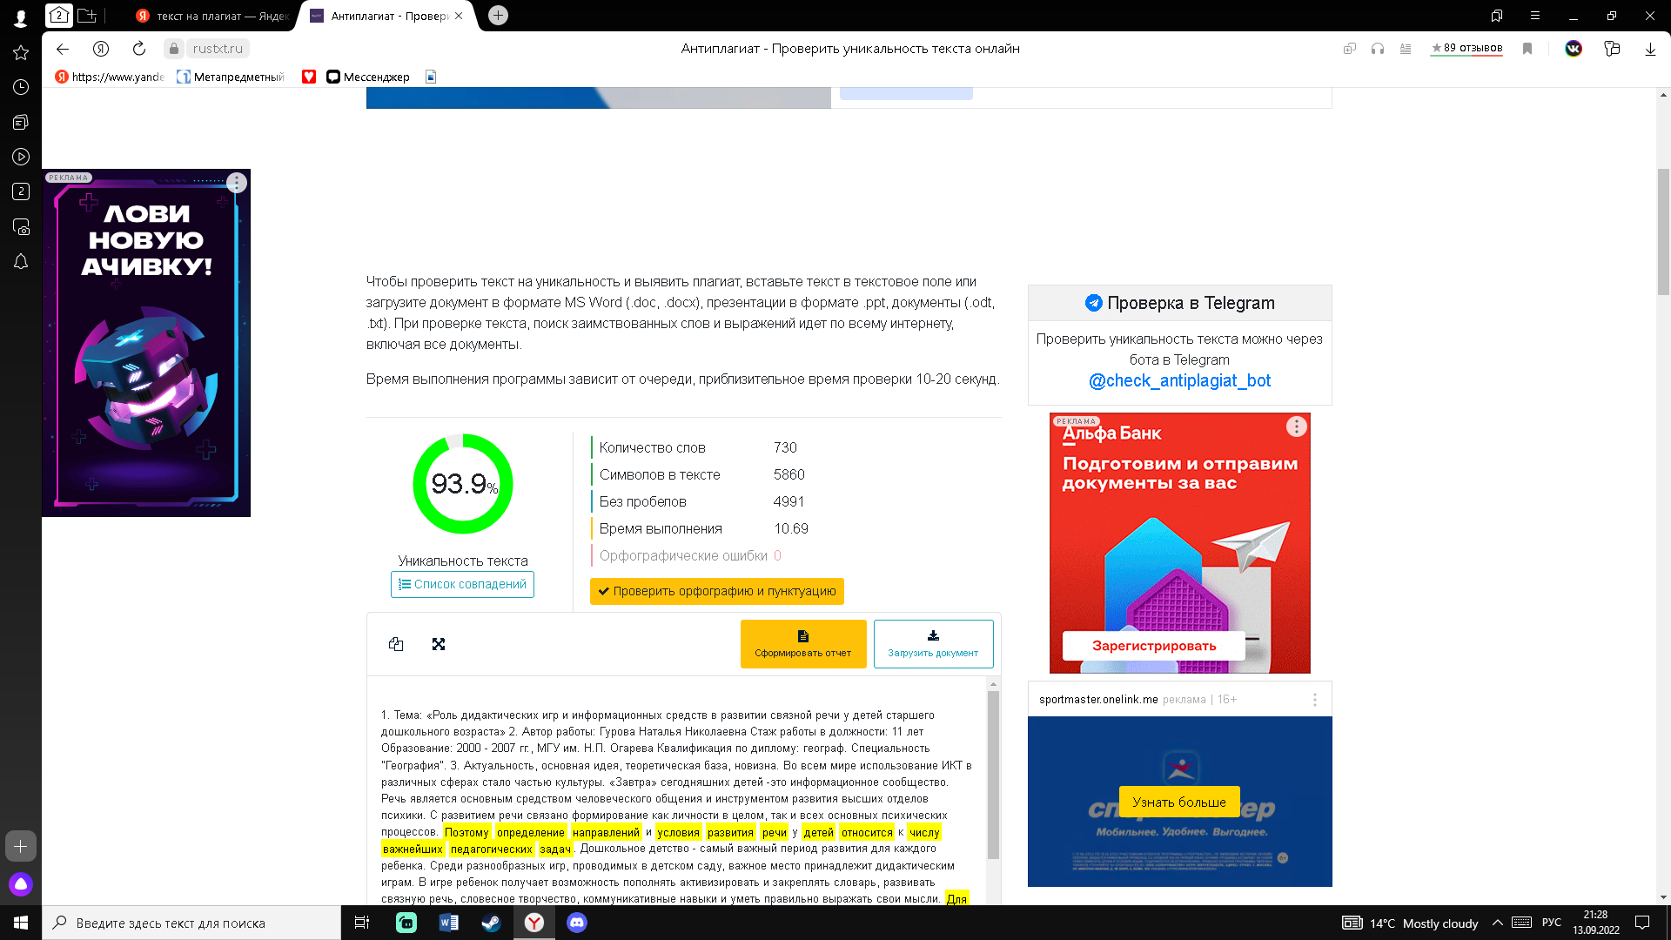

Slide 4
1. Участие в инновационной (экспериментальной) деятельности
На уровне образовательной организации – 2
Муниципальный уровень – 3

Slide 5
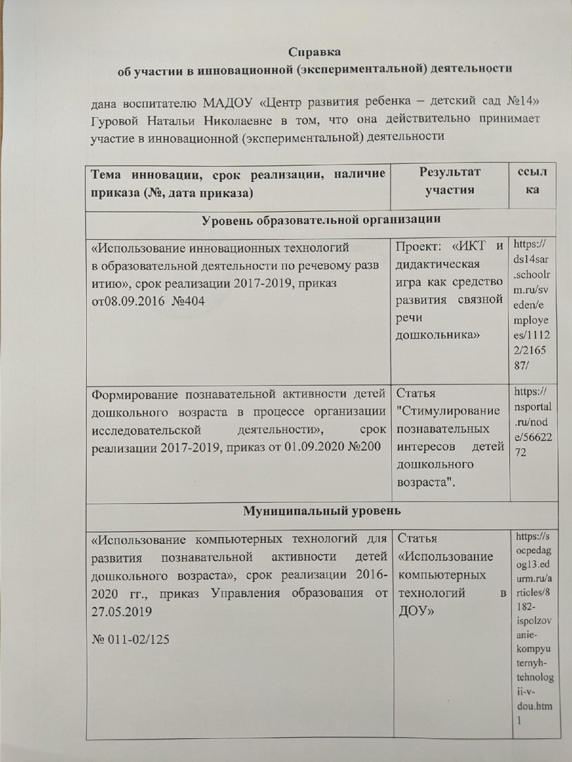
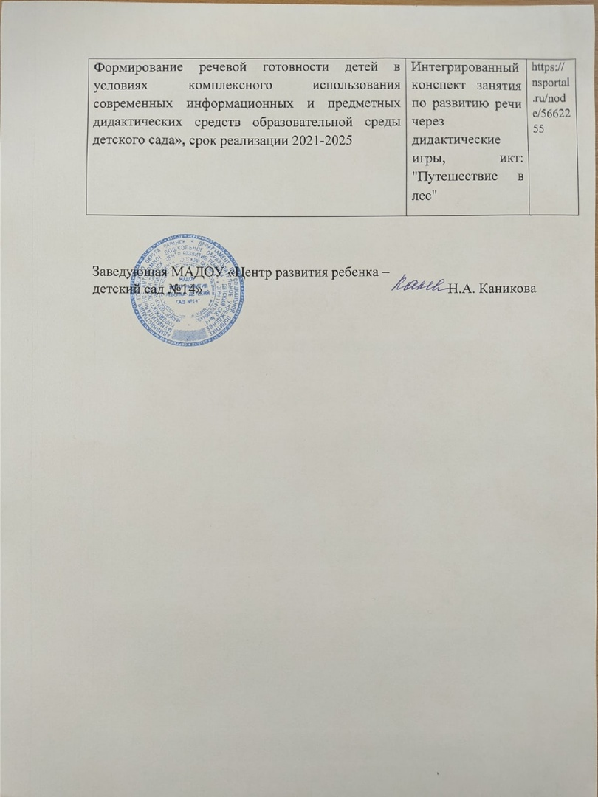

Slide 6
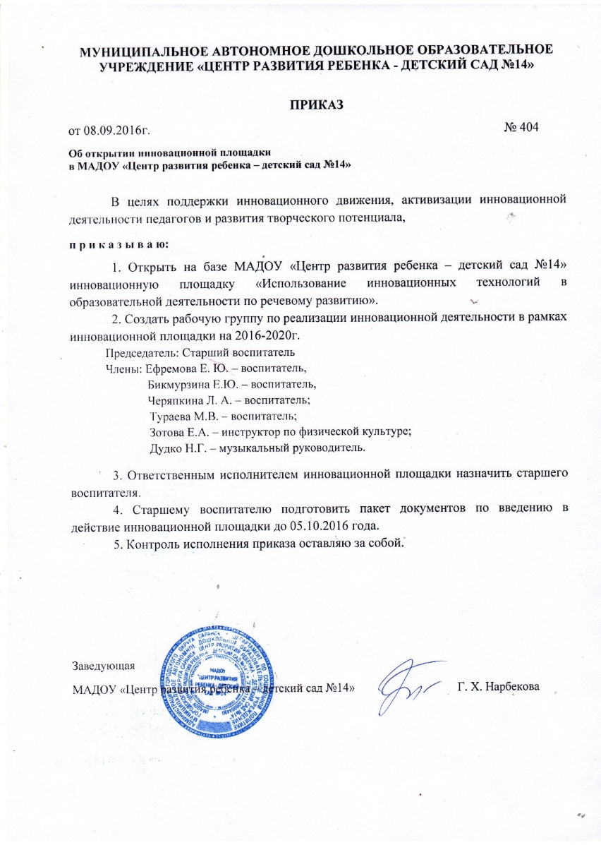
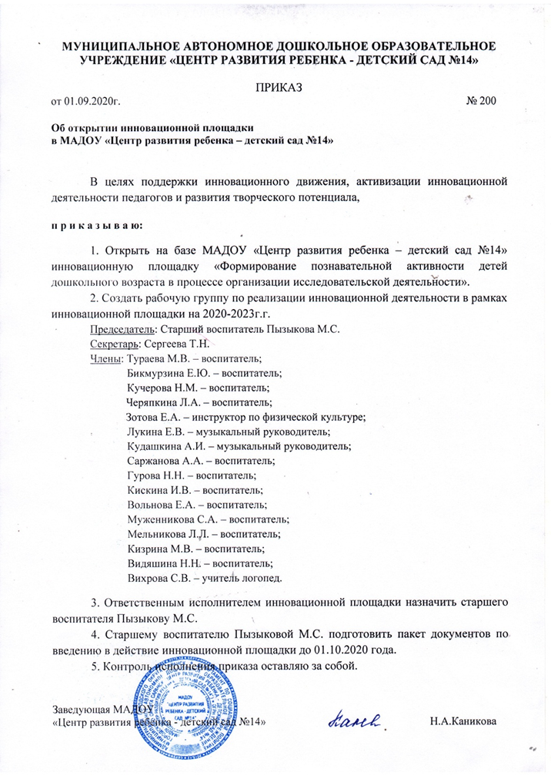

Slide 7
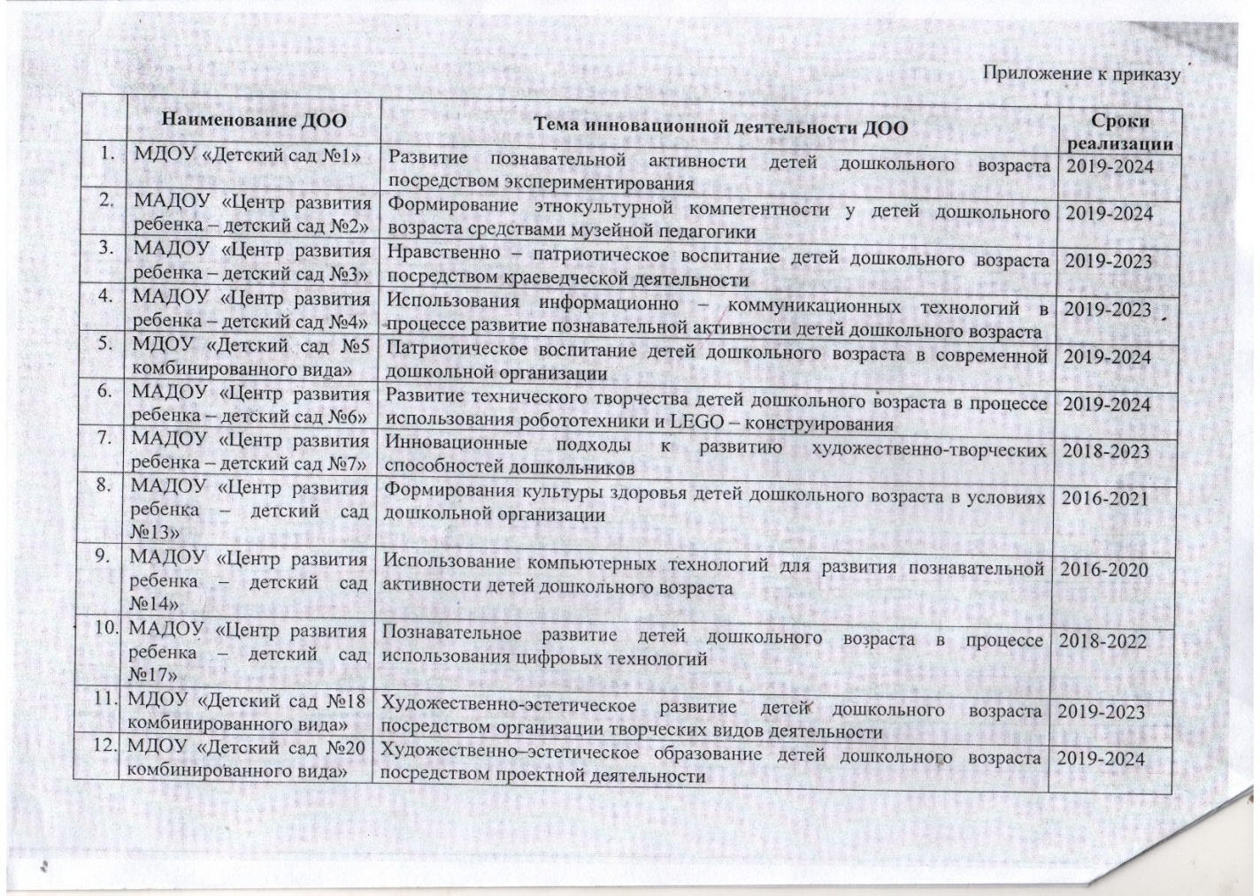
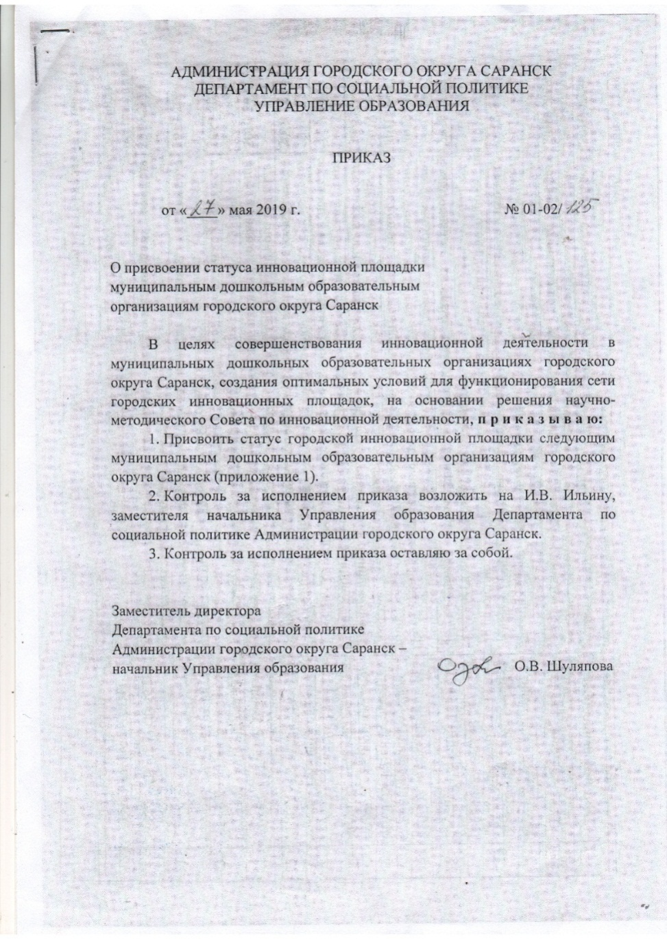

Slide 8
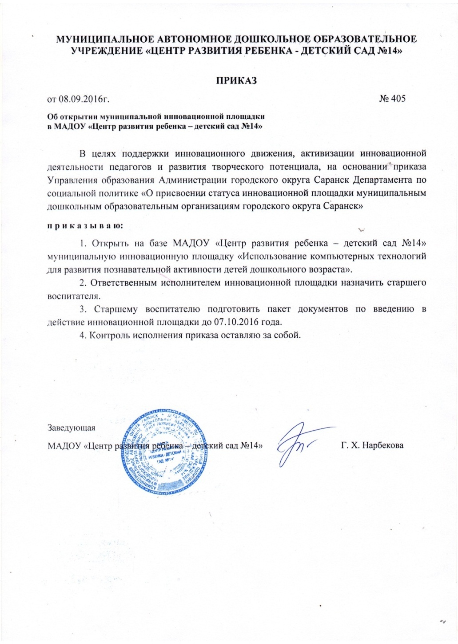
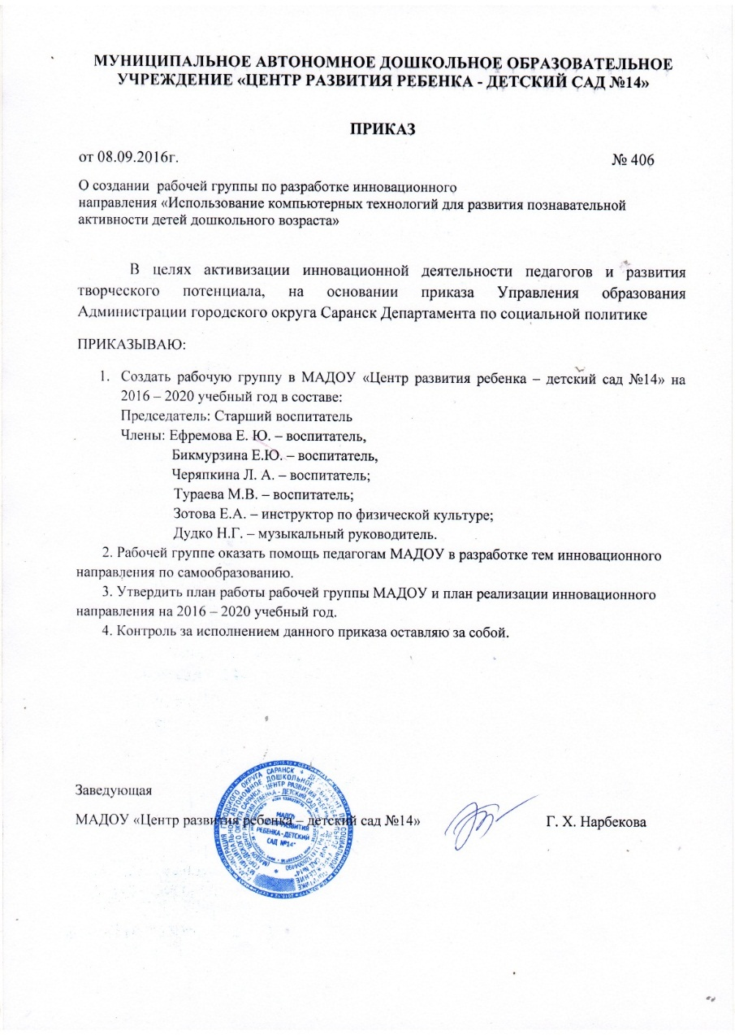

Slide 9
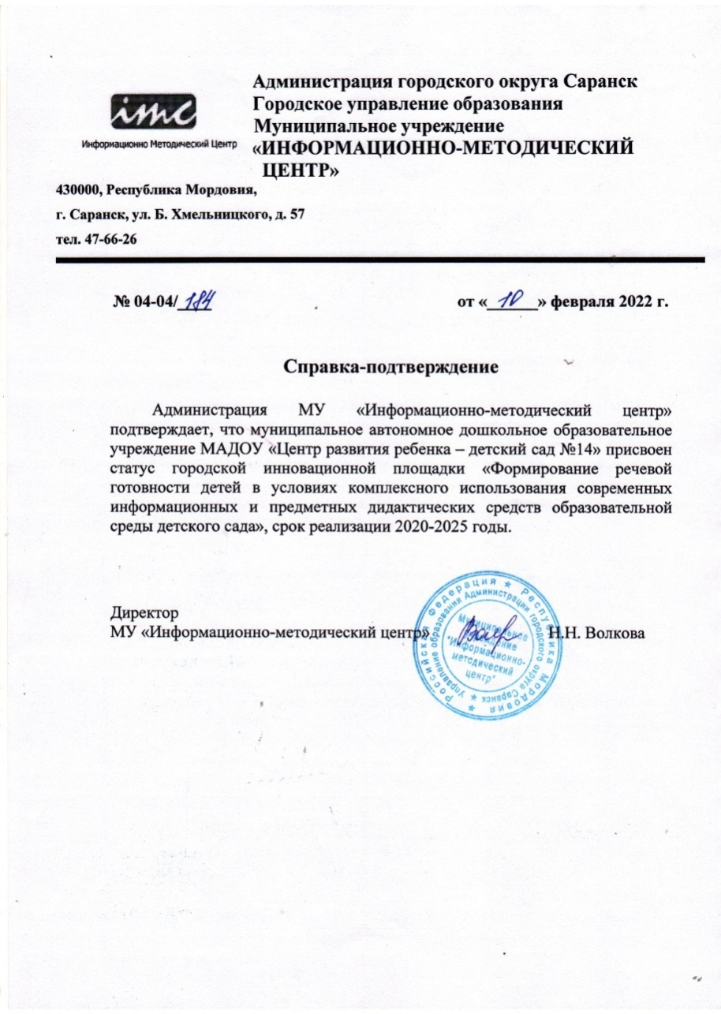
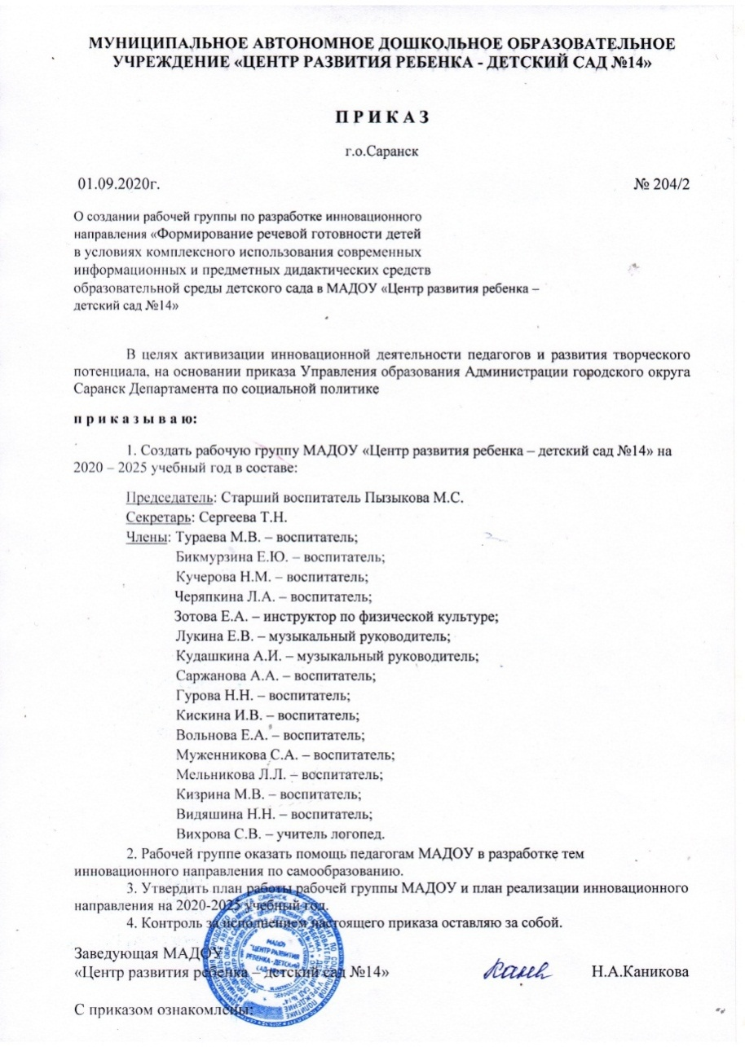
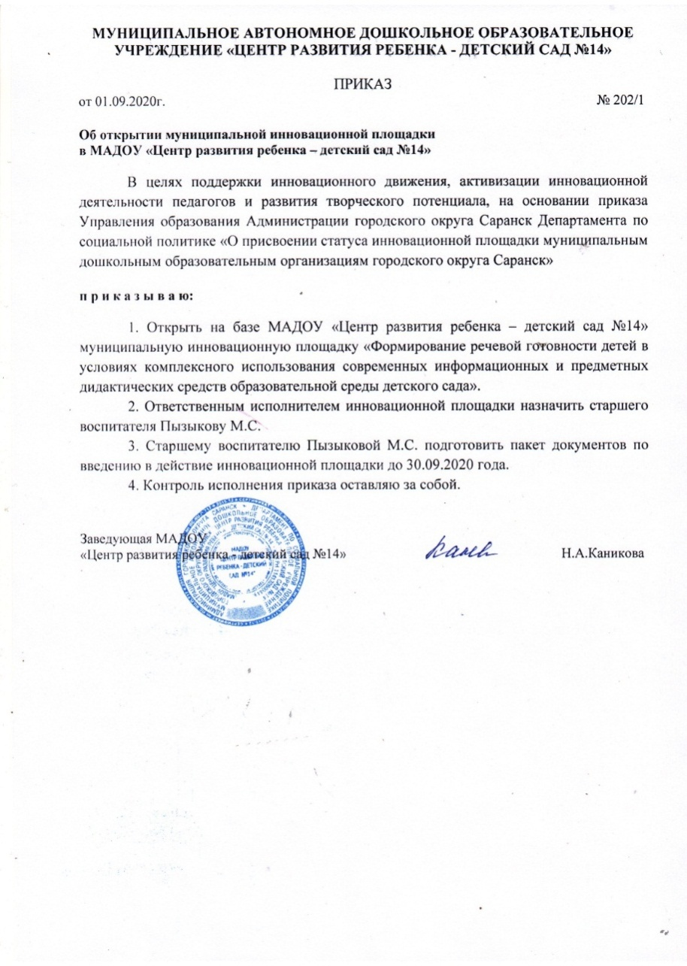

Slide 10
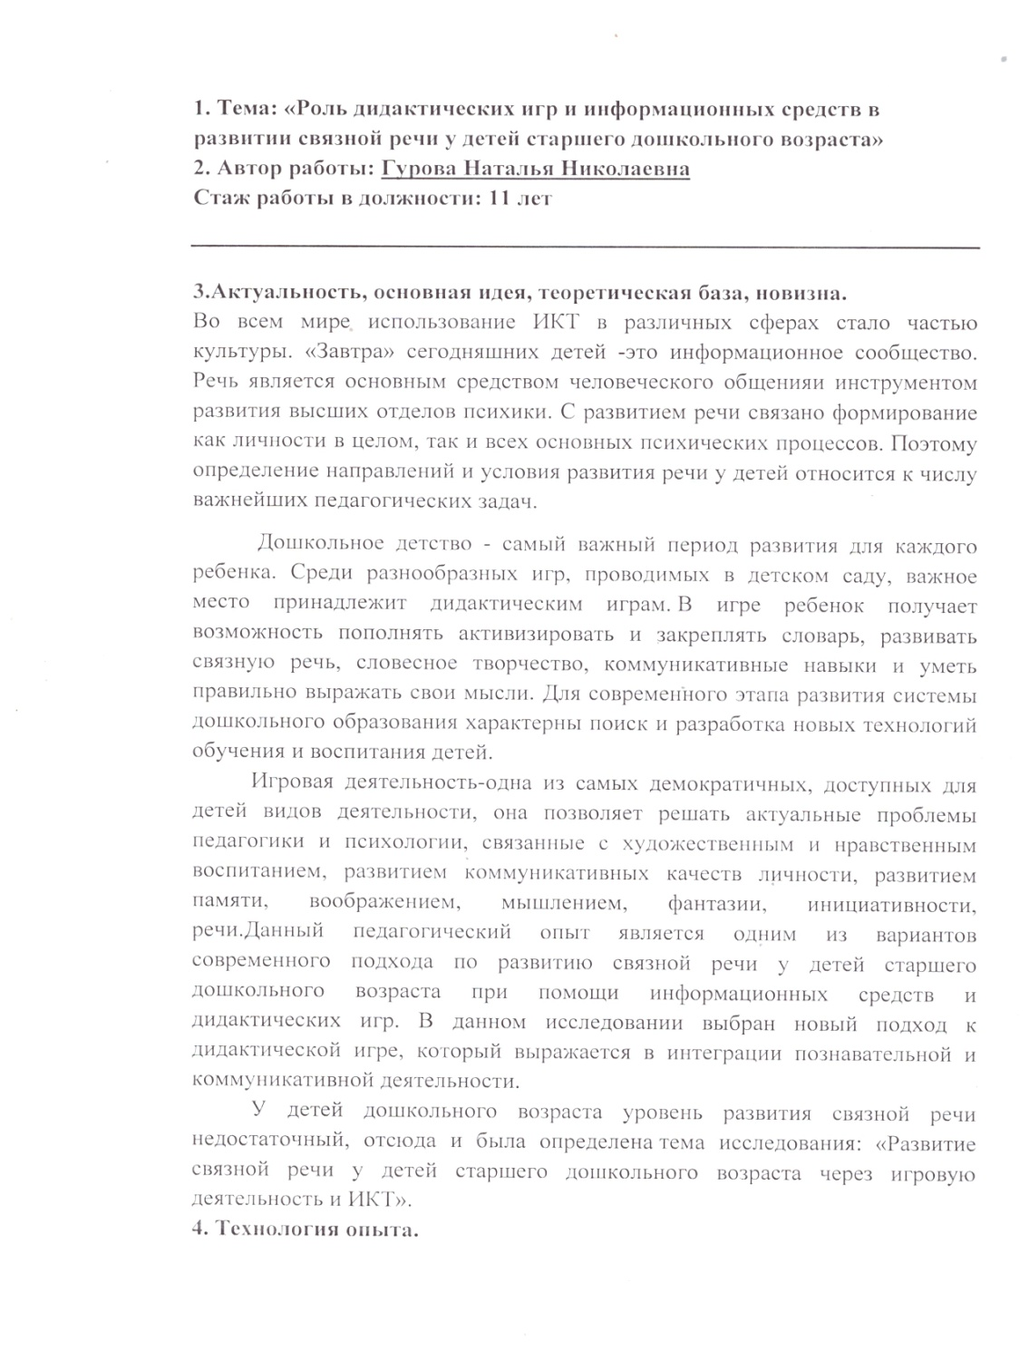
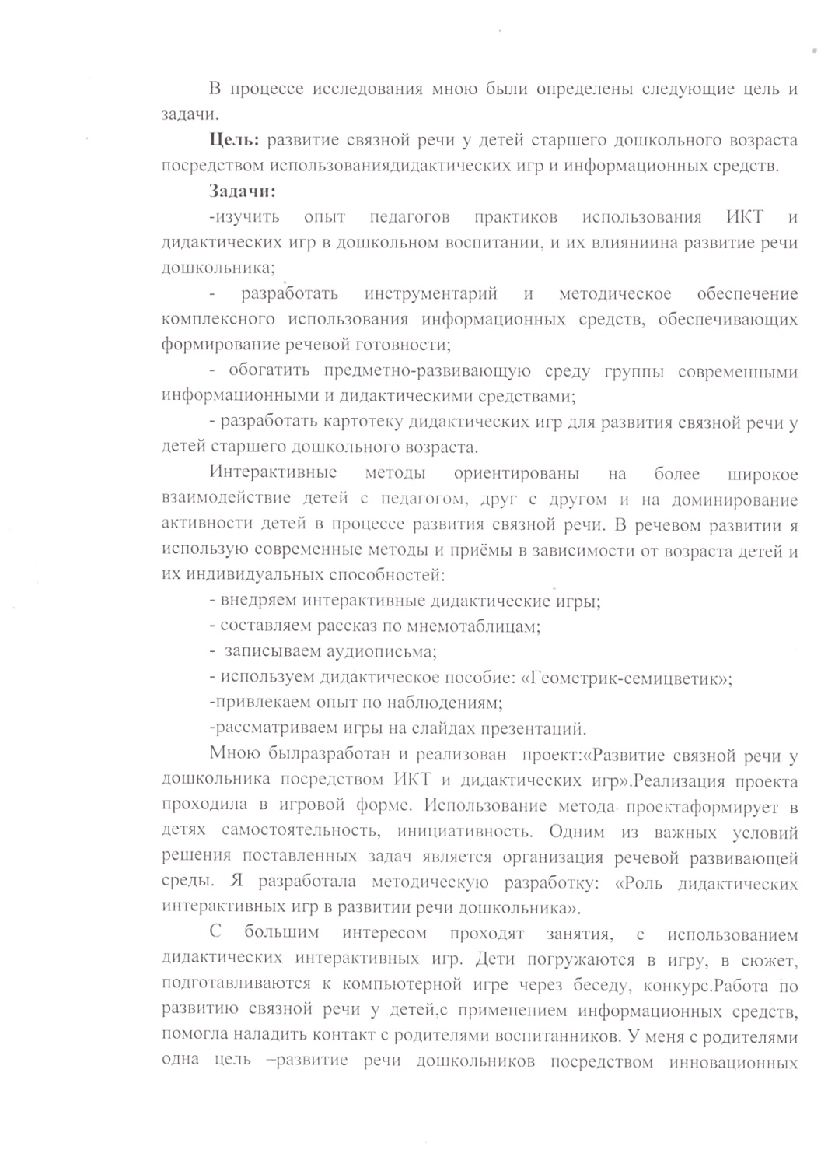

Slide 11
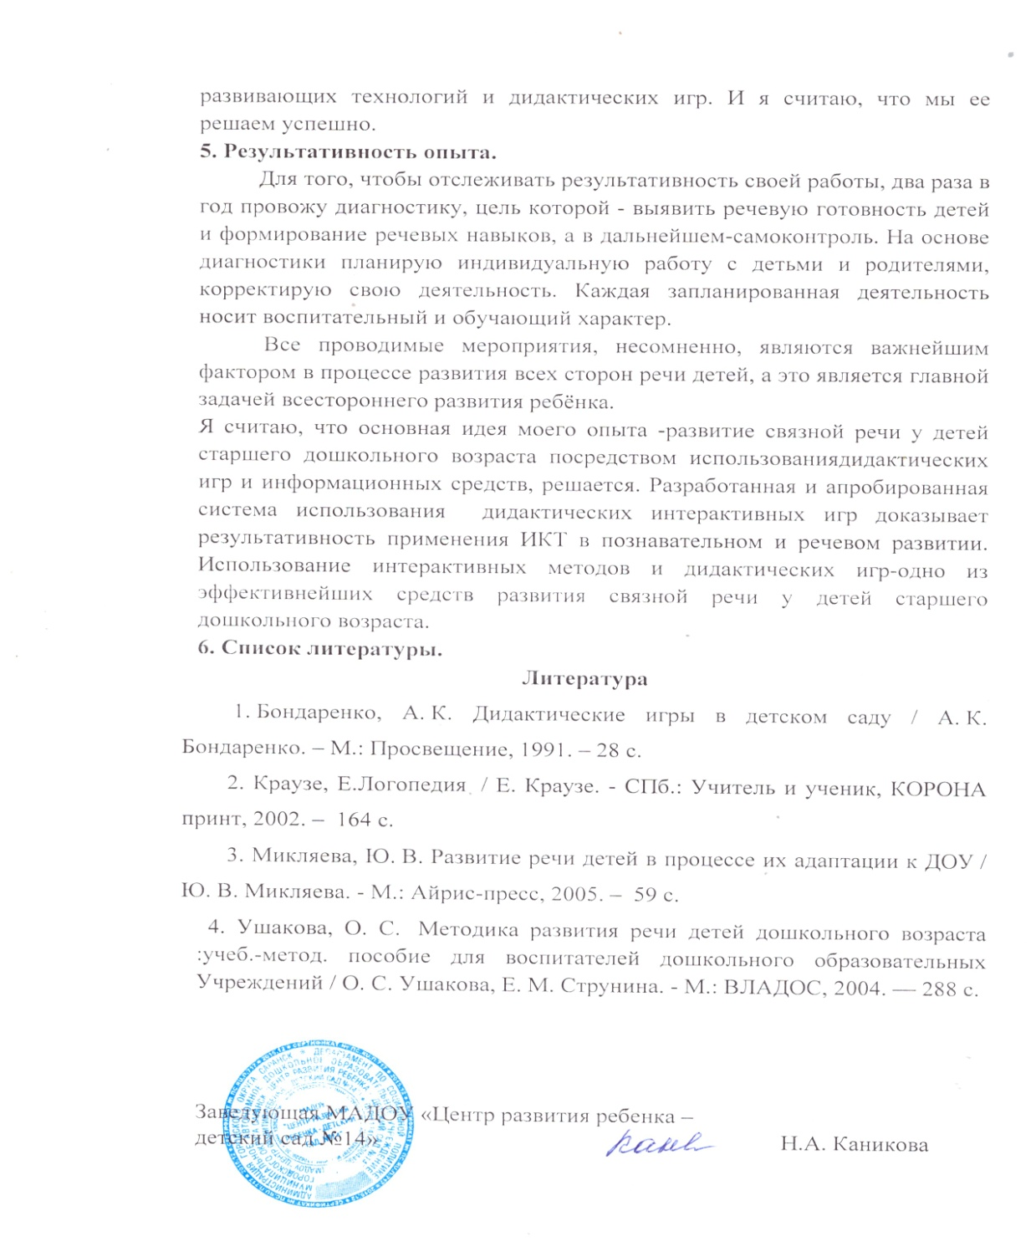

Slide 12
2. Наставничество

Slide 13
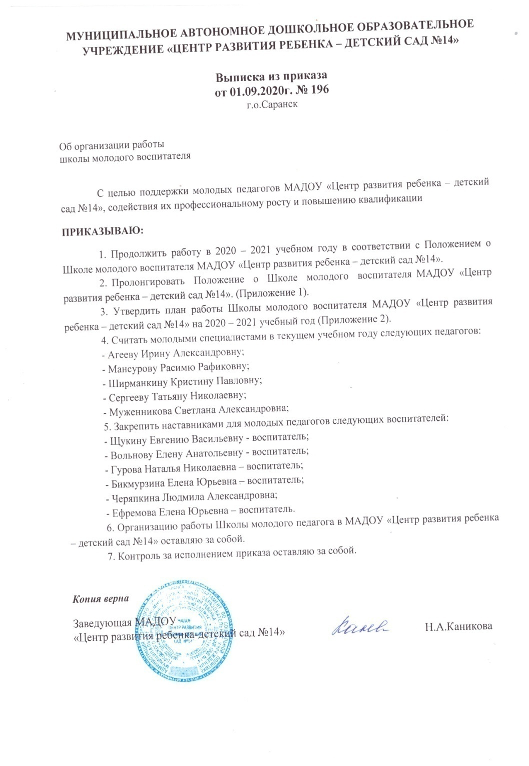
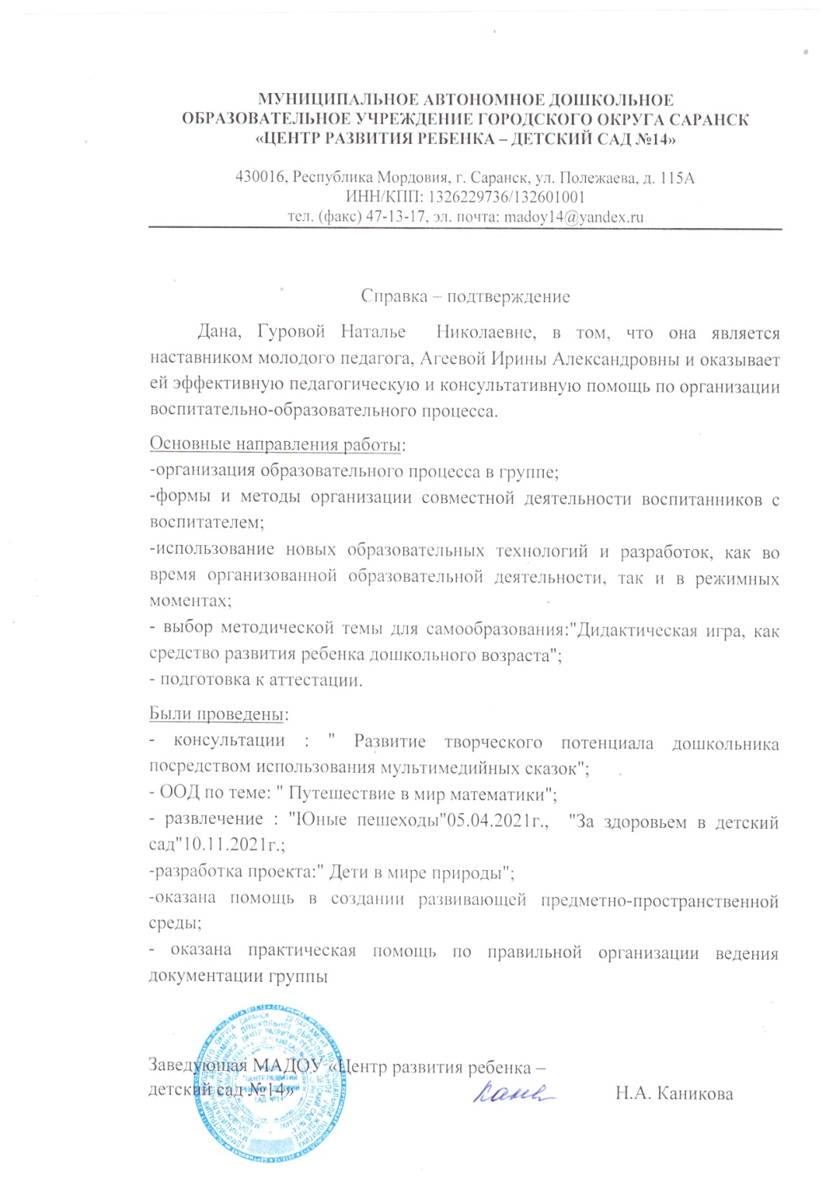

Slide 14
3. Наличие публикаций
Республиканский - 1
Всероссийский уровень – 1
Международный уровень – 1

Slide 15
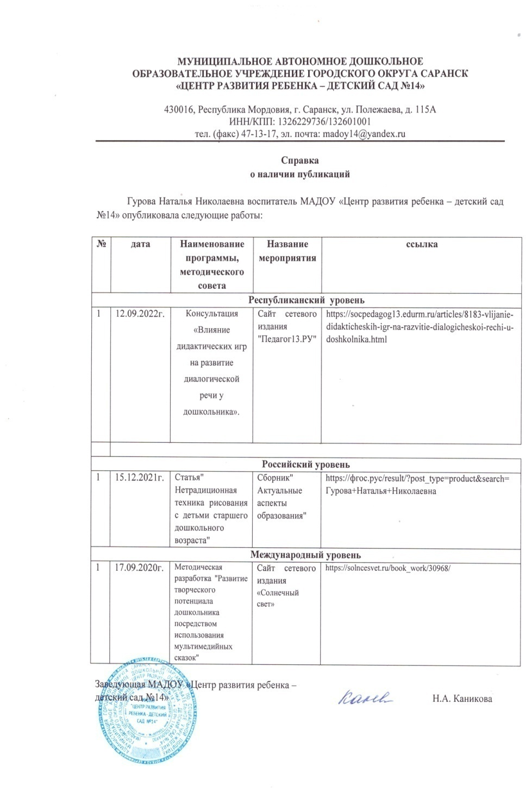

Slide 16
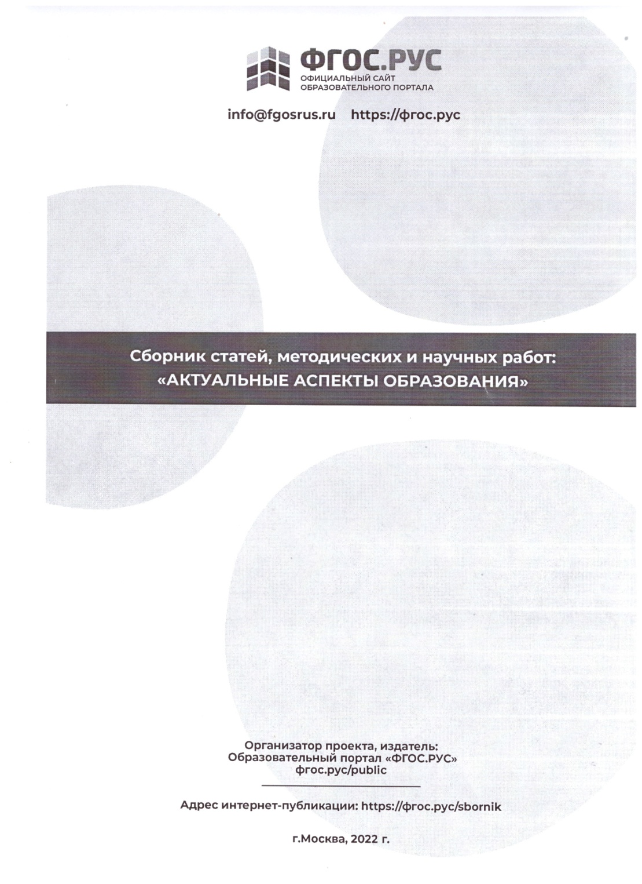
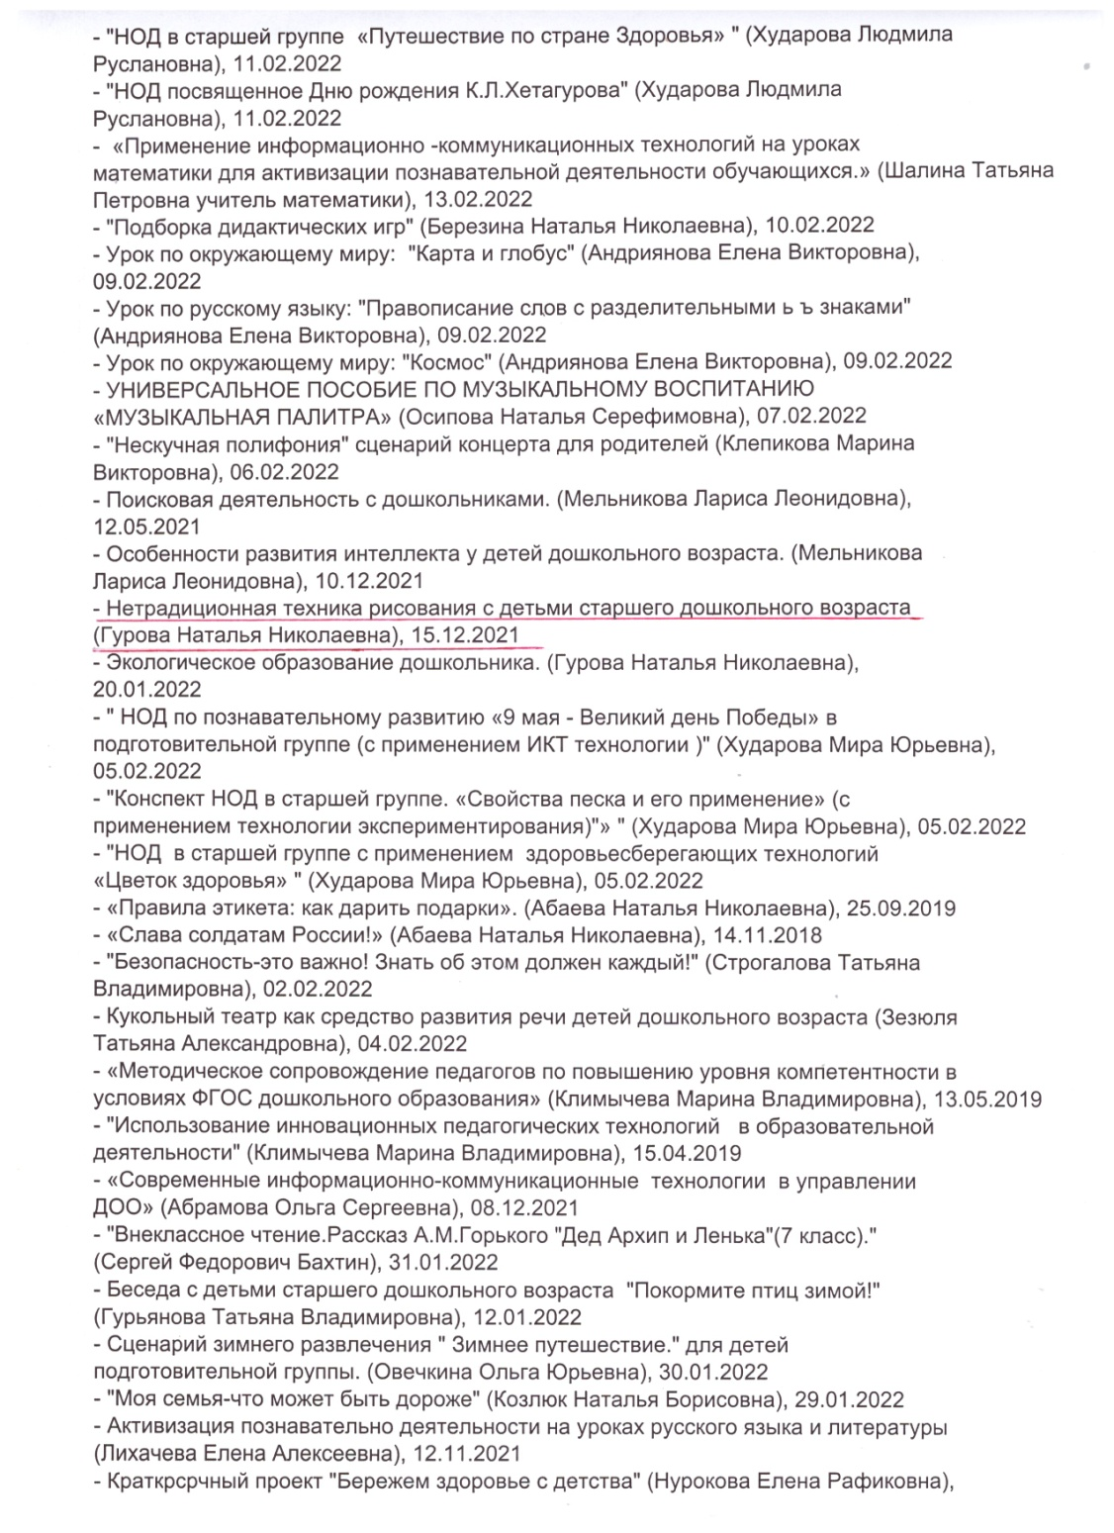

Slide 17
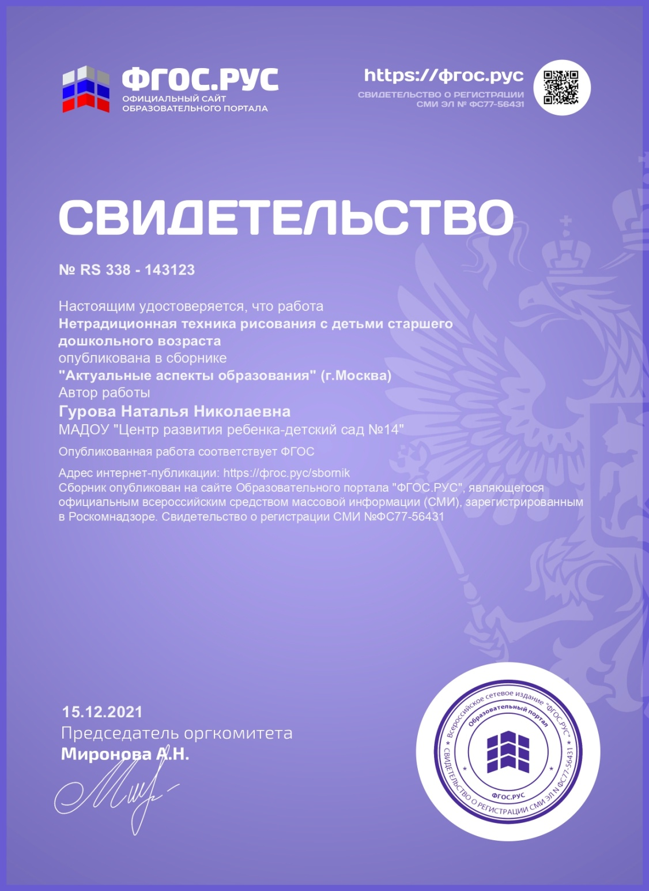

Slide 18
4. Результаты участия воспитанников в конкурсах, выставках, турнирах, соревнованиях, акциях, фестивалях
Заочные/дистанционные мероприятия – 2
Муниципальный уровень – 1
Российский уровень – 1
Международный уровень – 1

Slide 19
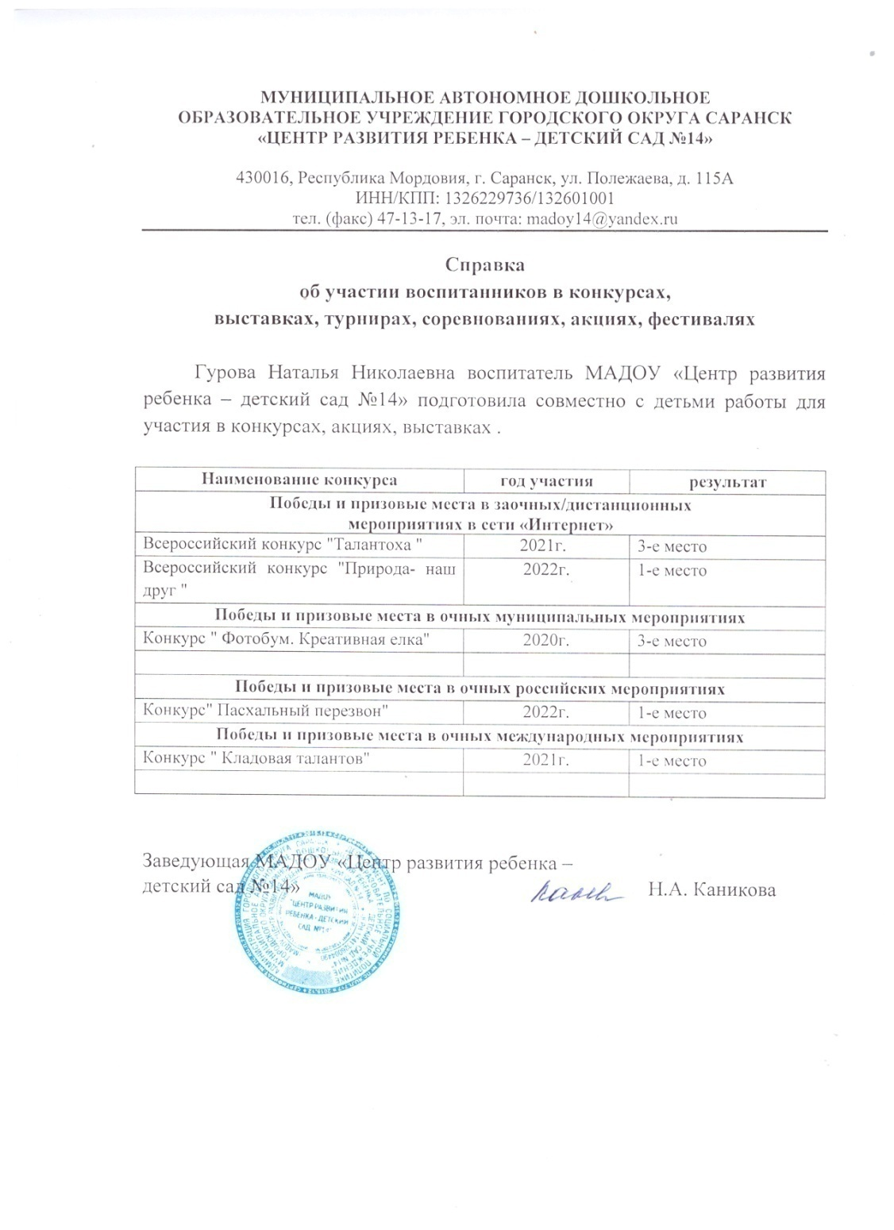

Slide 21
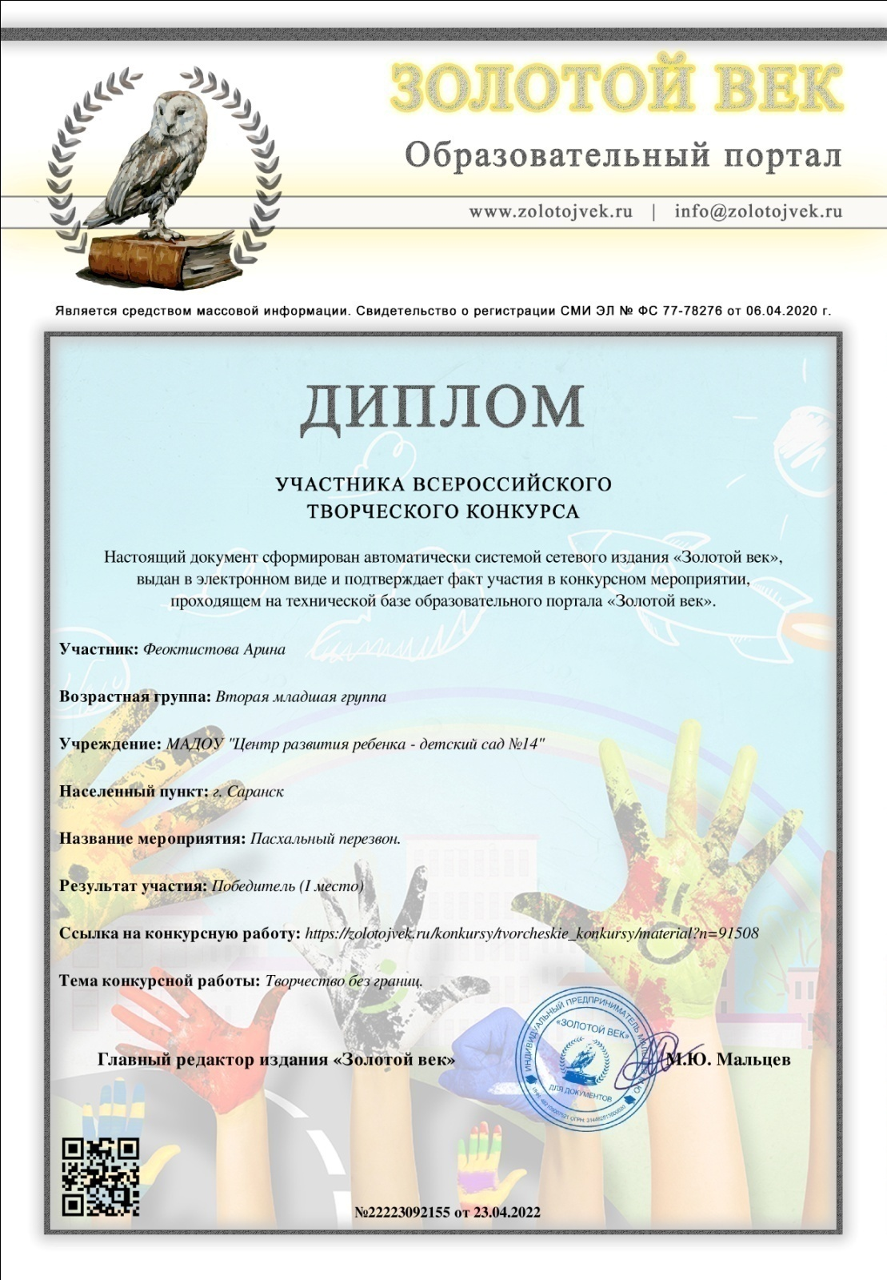

Slide 23
5. Наличие авторских программ, методических пособий
Муниципальный уровень – 1
Российский уровень – 1

Slide 24
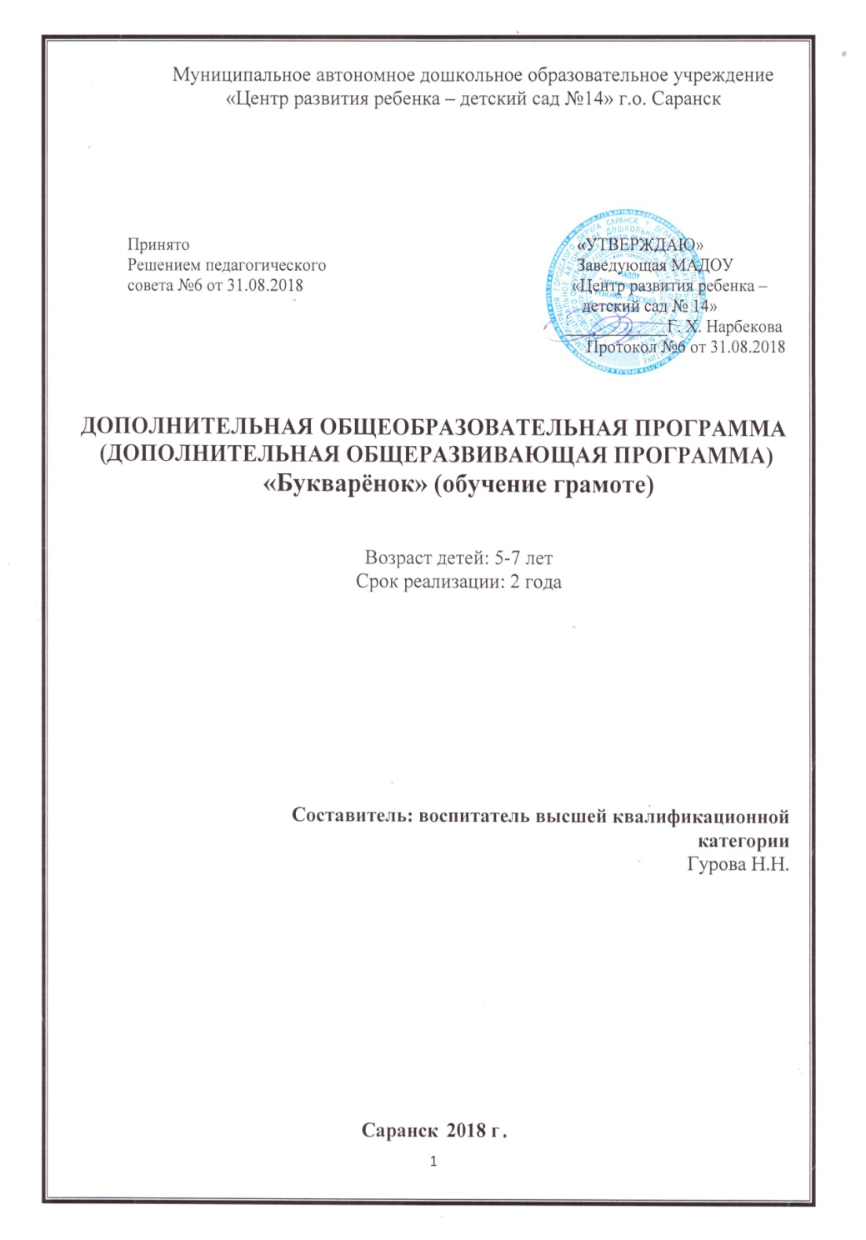

Slide 25
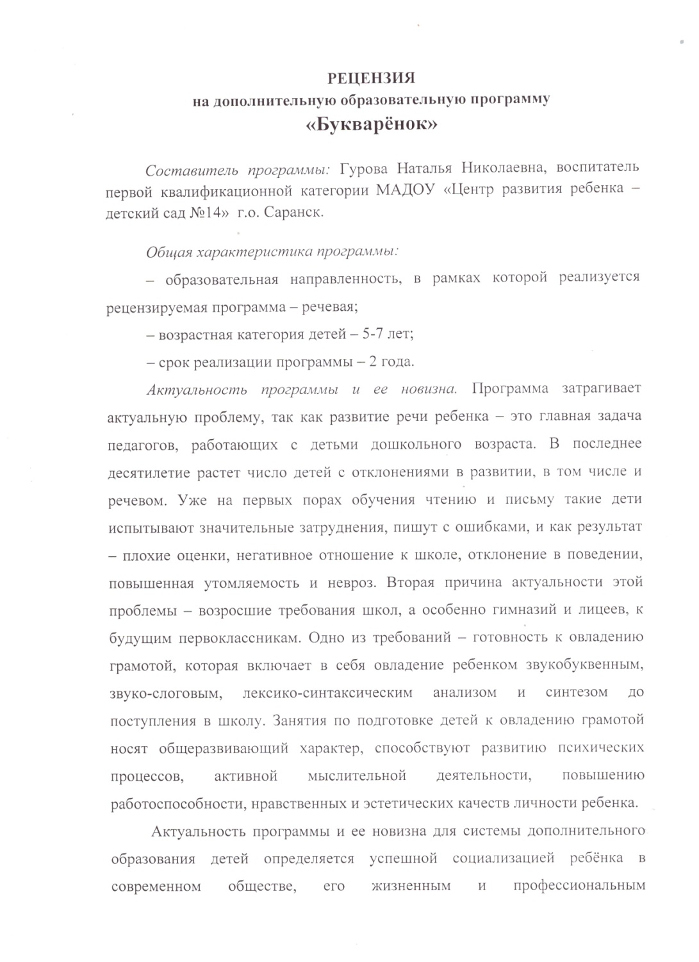
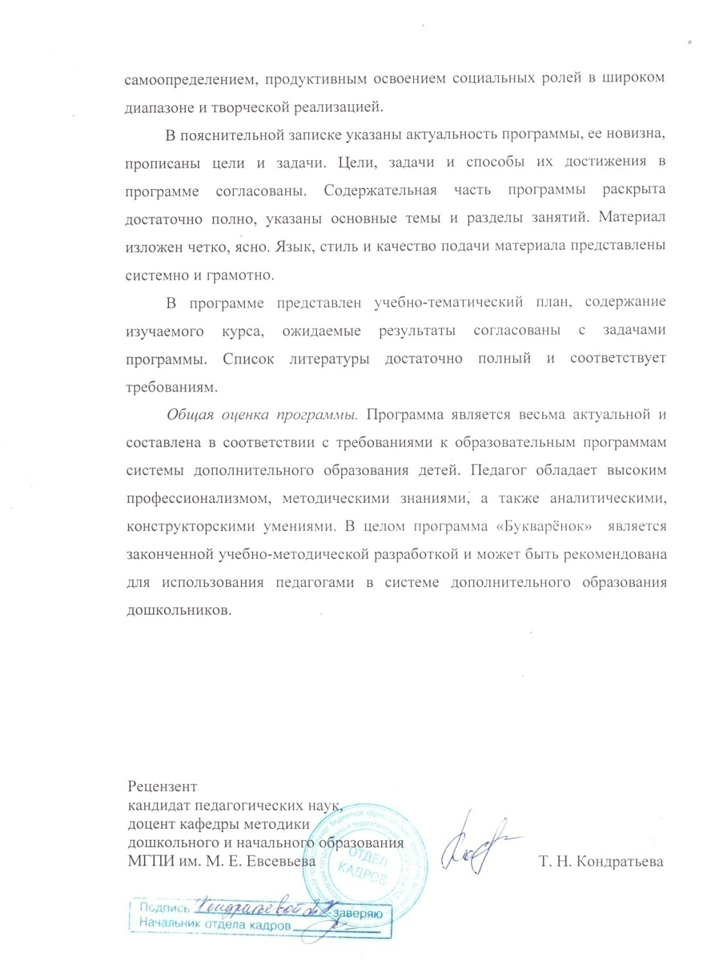

Slide 26
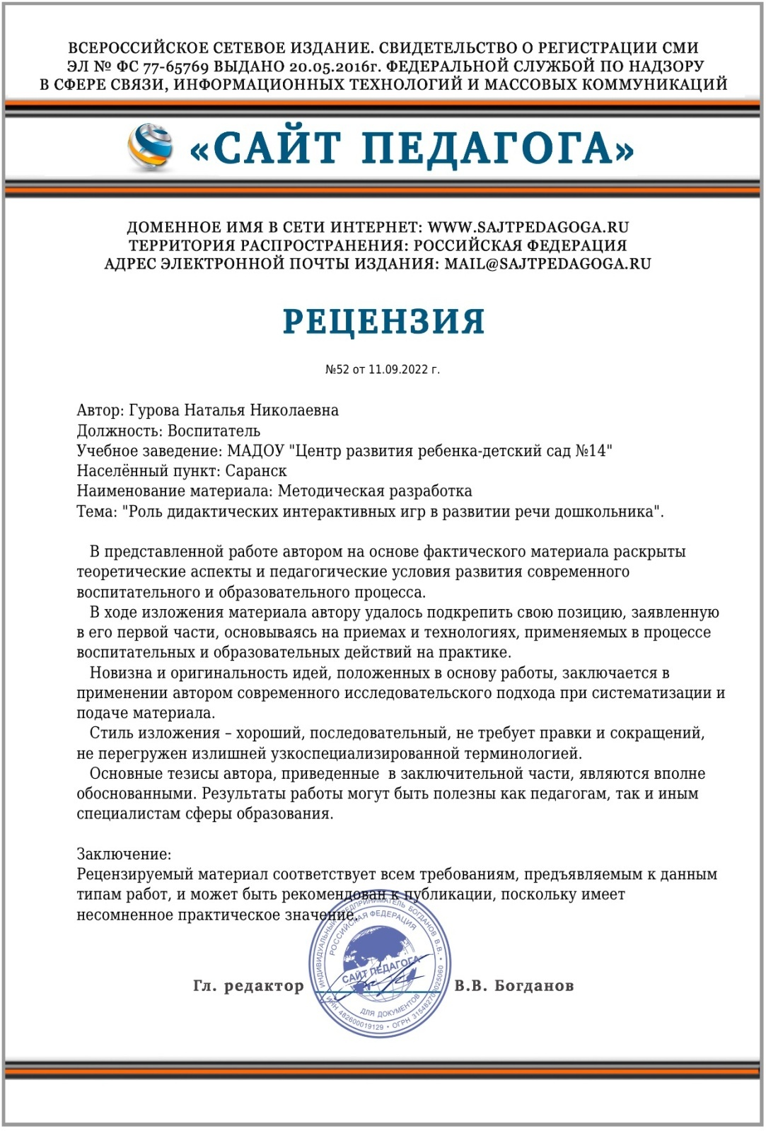

Slide 27
6. Выступления на заседаниях методических советов, научно-практических конференциях, педагогических чтениях, семинарах, секциях, форумах, радиопередачах (очно)
Уровень образовательной организации – 1
Республиканский уровень – 1

Slide 28
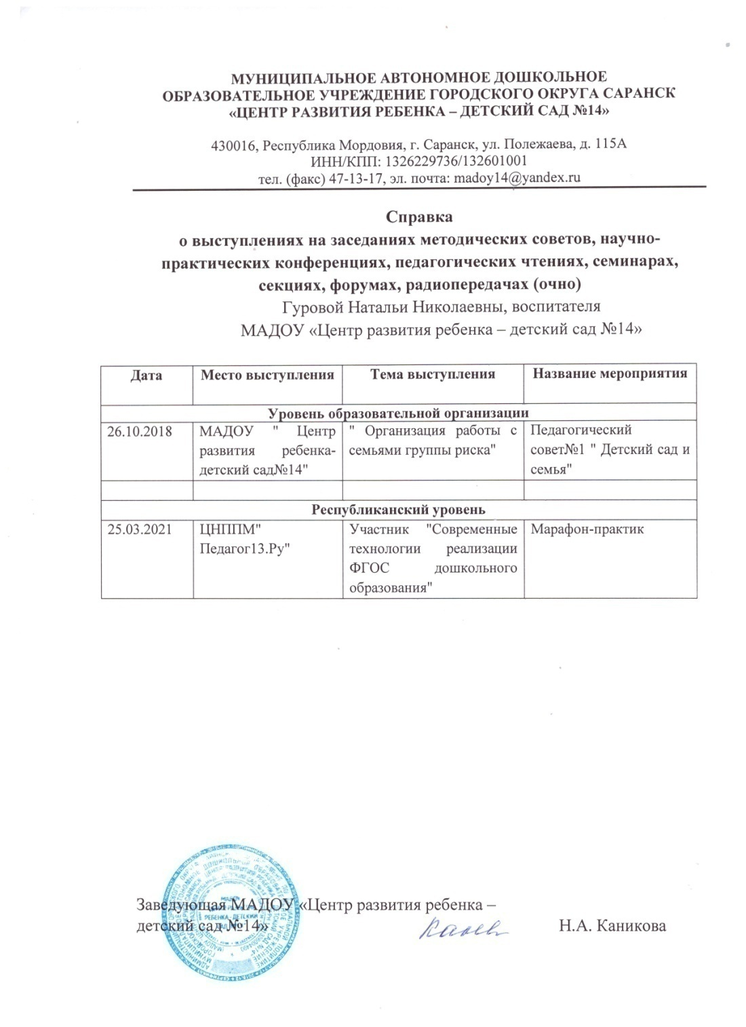

Slide 29
7. Проведение открытых занятий, мастер-классов, мероприятий
На уровне образовательной организации – 1

Slide 30
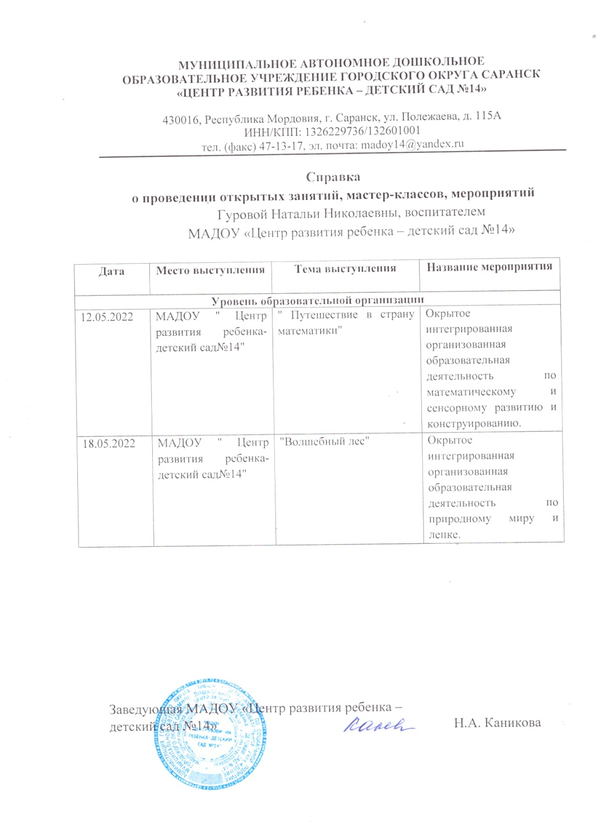

Slide 31
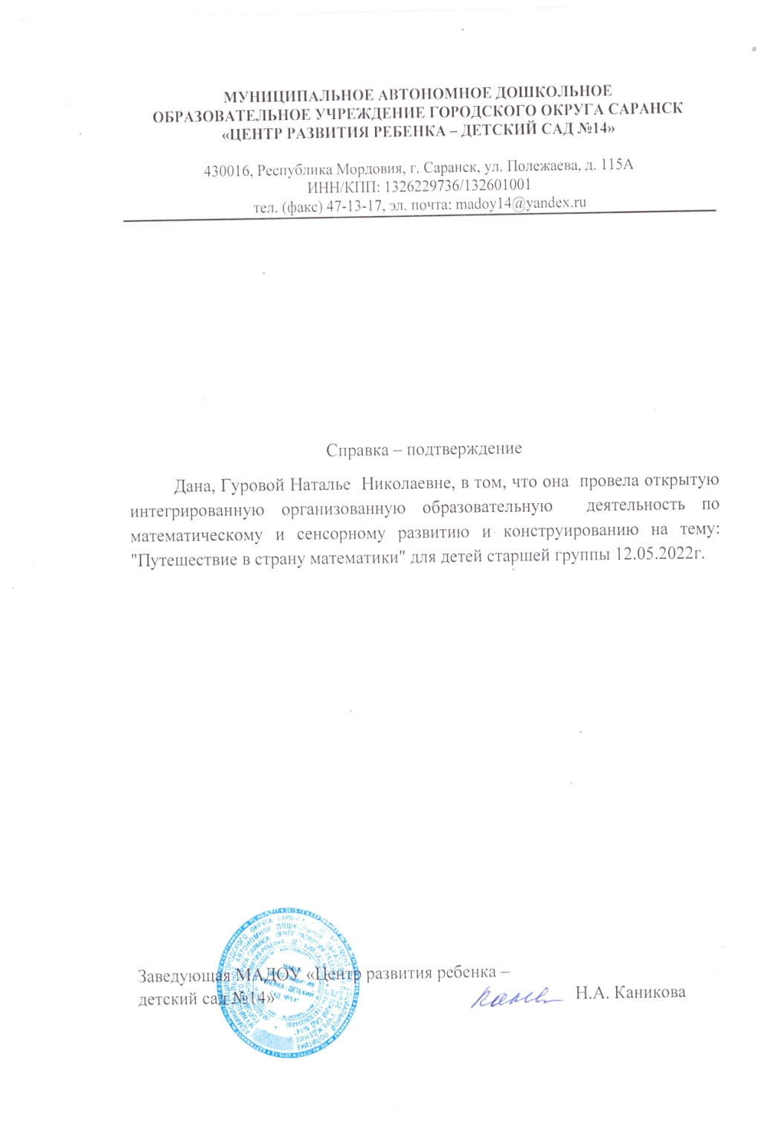
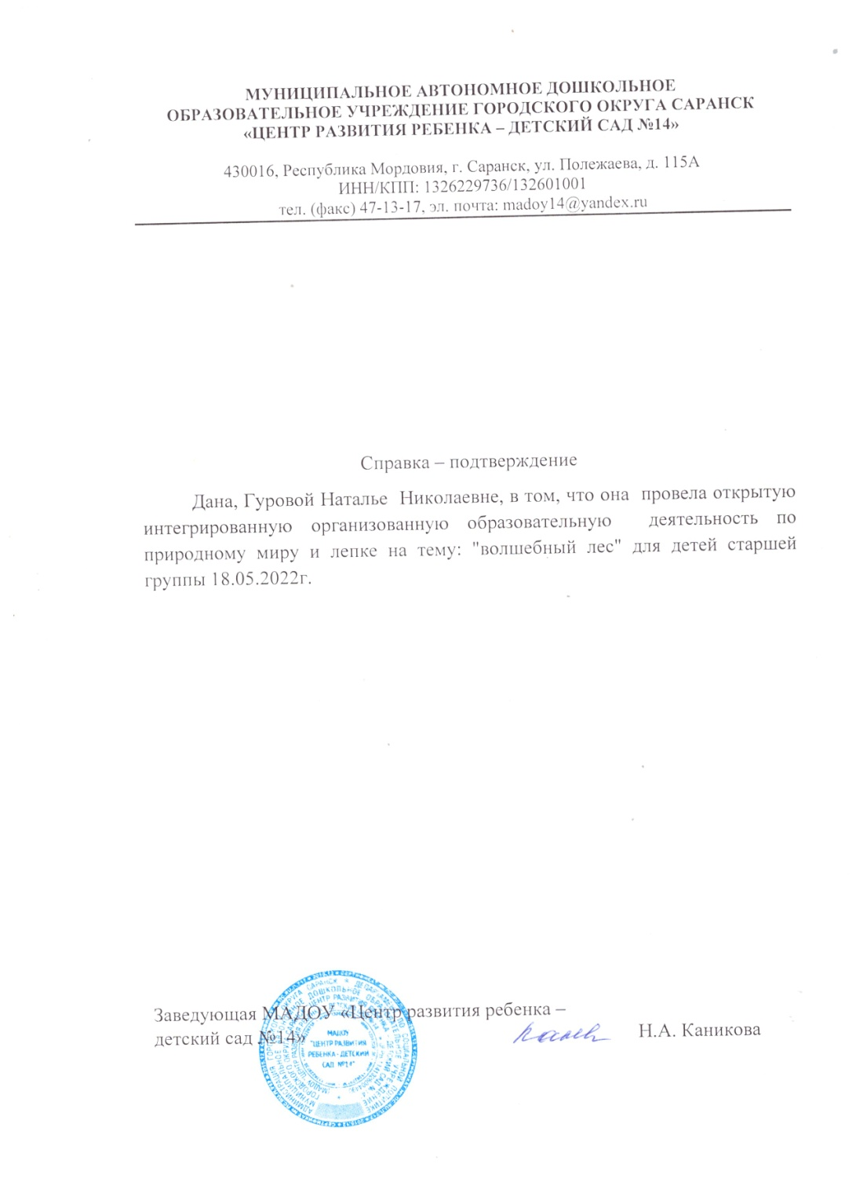

Slide 32
8. Экспертная деятельность
Российский уровень – 1

Slide 33
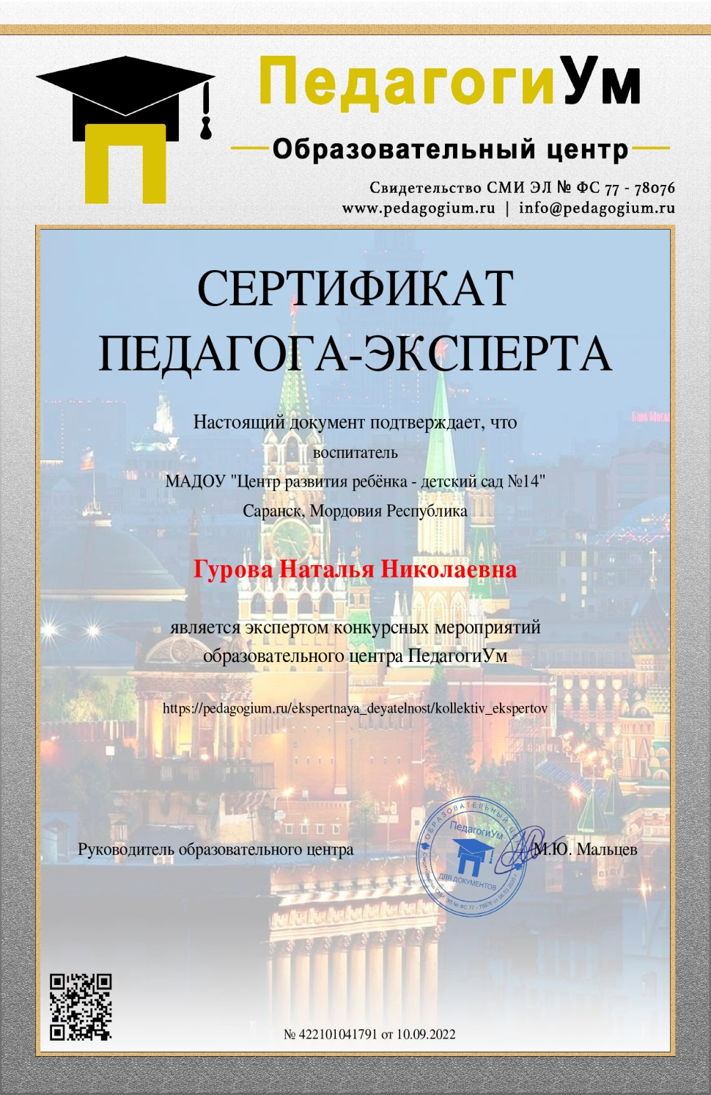

Slide 34
9. Общественно-педагогическая активность педагога: участие в комиссиях, педагогических сообществах, в жюри конкурсов
Международный уровень – 1

Slide 35
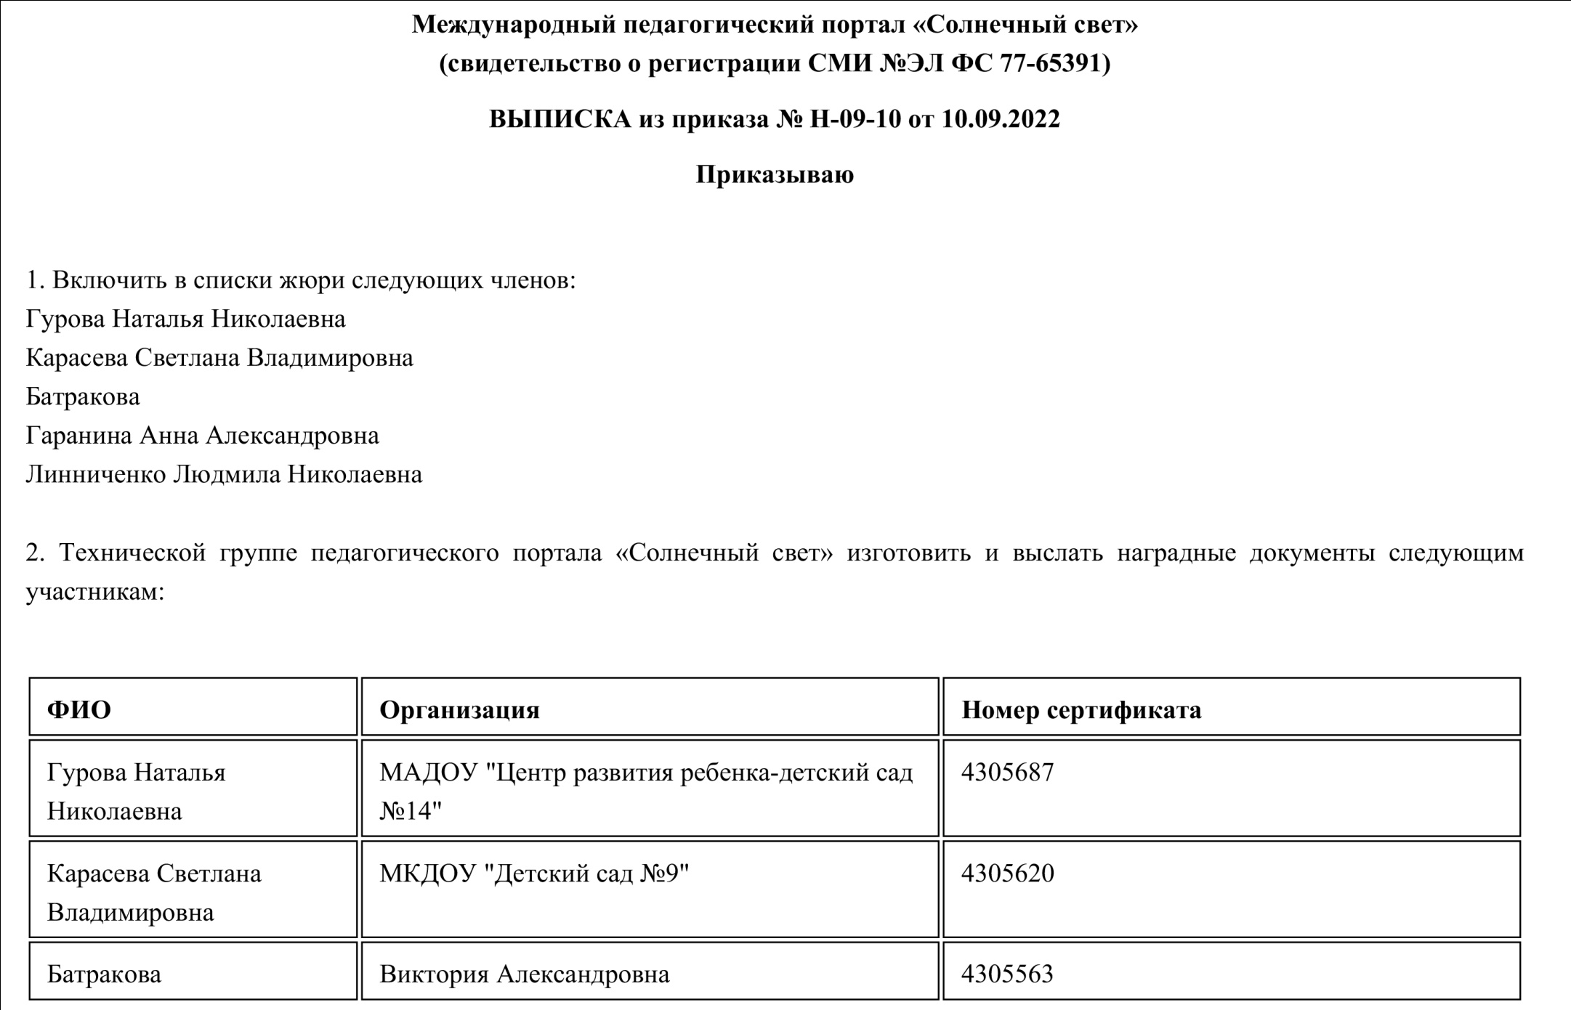

Slide 36
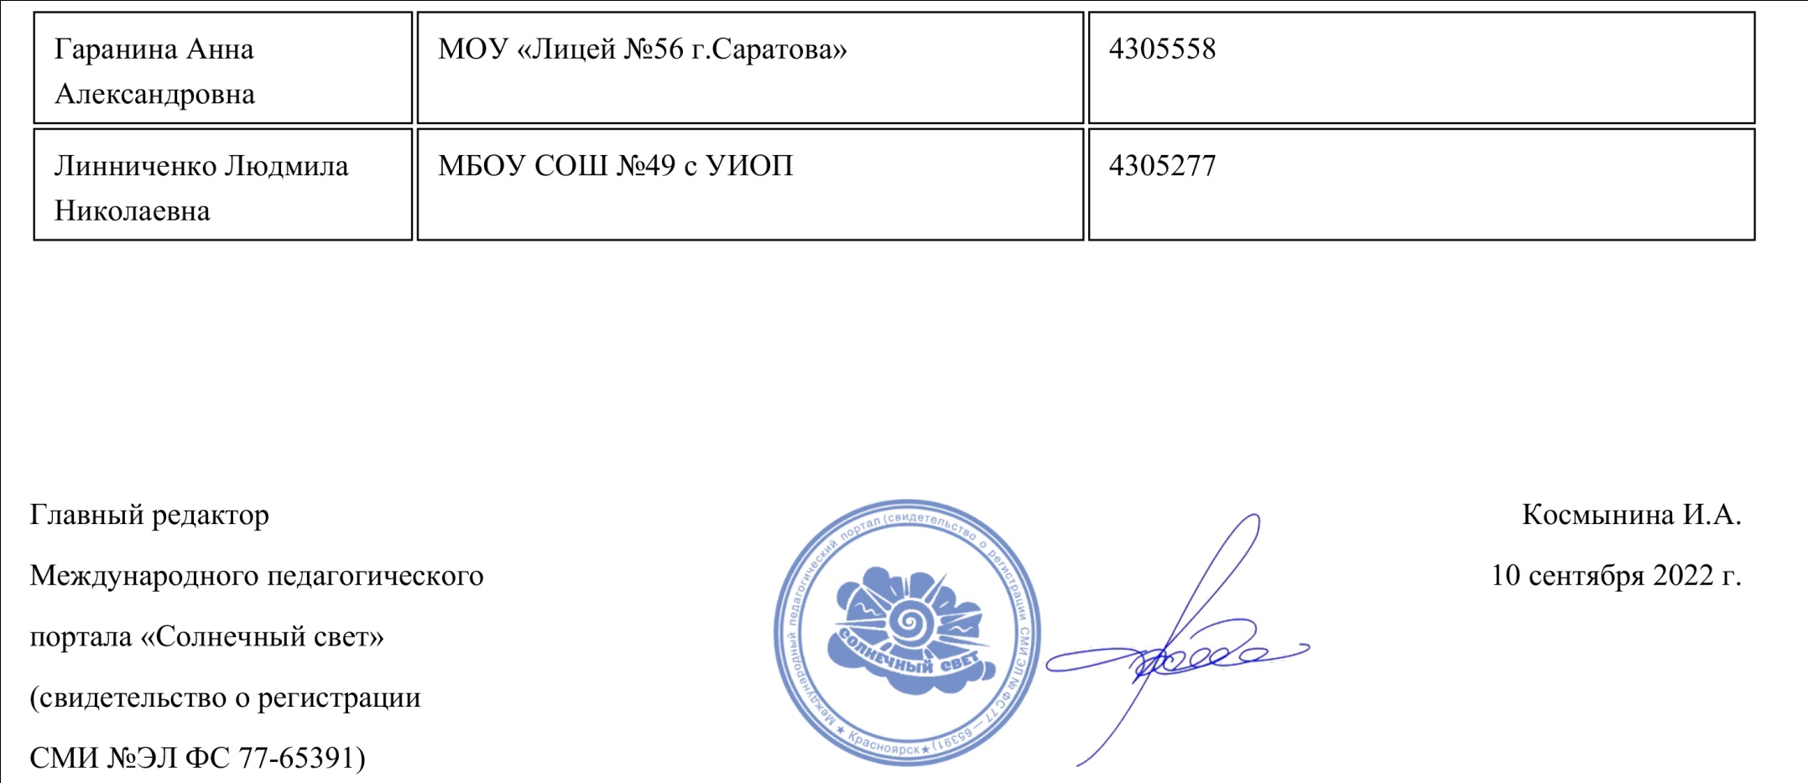

Slide 38
10. Позитивные результаты работы с воспитанниками
-наличие системы воспитательной работы;
-наличие качественной, эстетически оформленной текущей документации;
-организация индивидуального подхода;
-снижение простудной заболеваемости воспитанников;
-отлаженная система взаимодействия с родителями ;
-отсутствие жалоб и обращений родителей на неправомерные действия;
-реализация здоровье сберегающих технологий в воспитательном процессе;
-духовно-нравственное воспитание и народные традиции

Slide 39
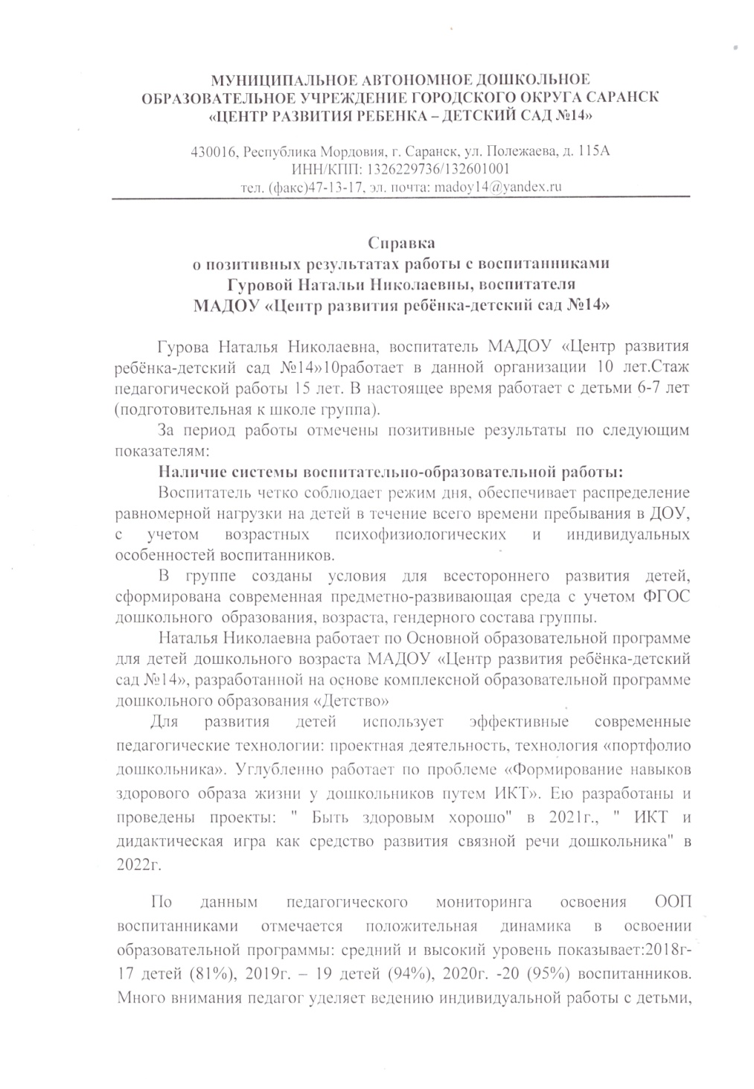
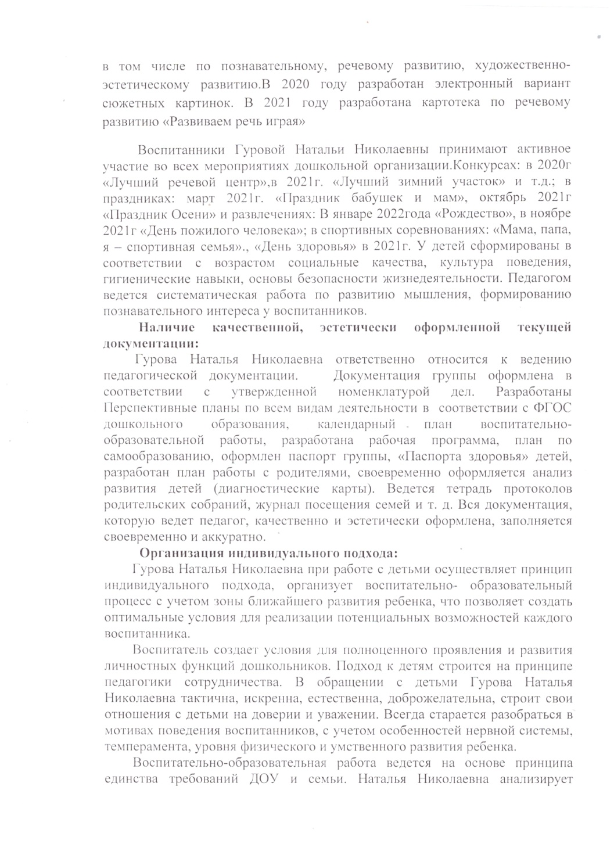

Slide 40
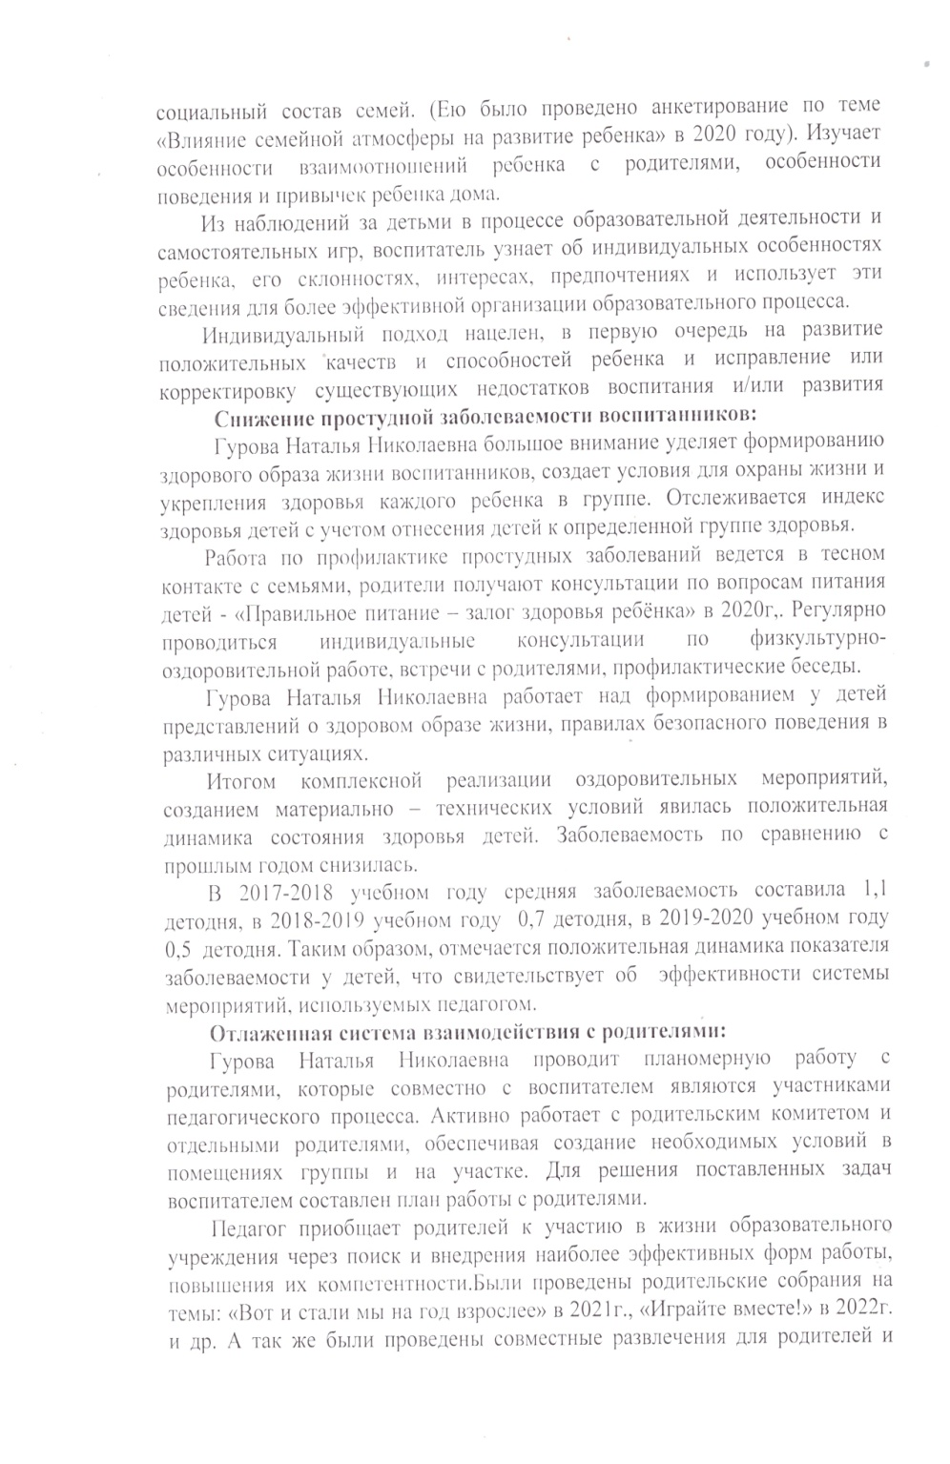
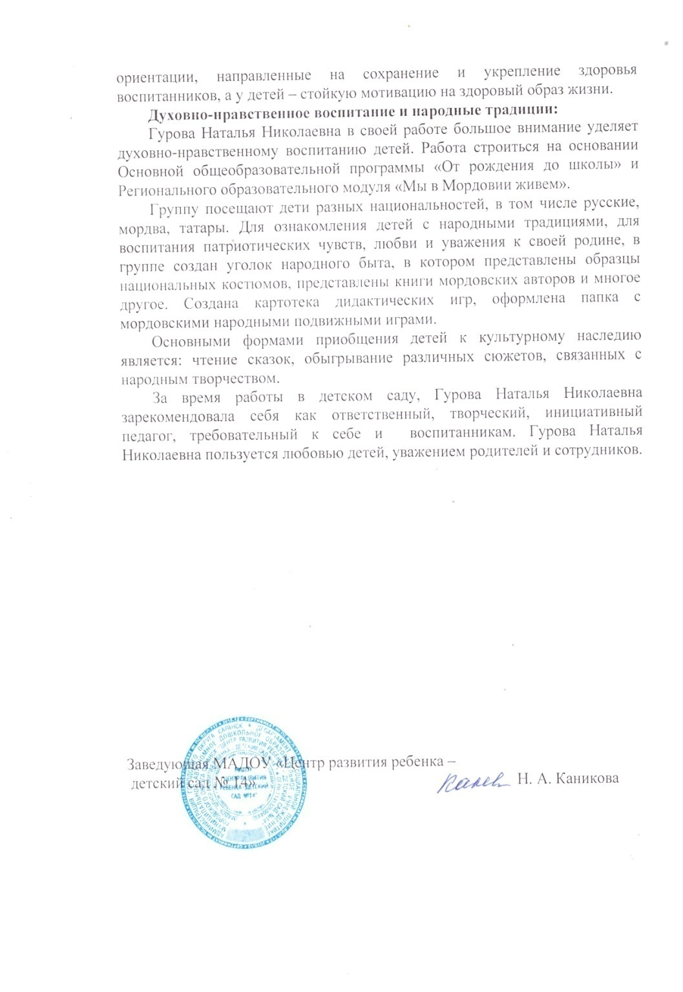

Slide 41
11. Качество взаимодействия с родителями
-систематическое проведение родительских собраний;
-проведение круглых столов, консультаций в нетрадиционной форме (педагогическое просвещение родителей);
-проведение экскурсий ,образовательных путешествий с детьми; проведение
совместных конкурсов, выставок;
-организация родителей на субботниках, благоустройстве участков, создании развивающей среды группы

Slide 42
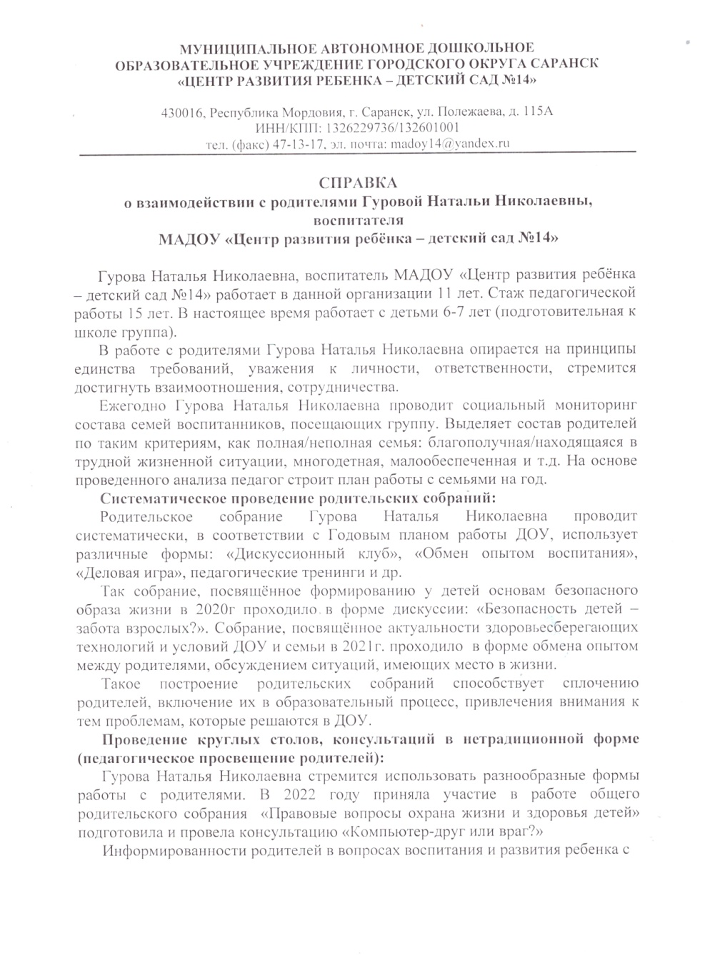
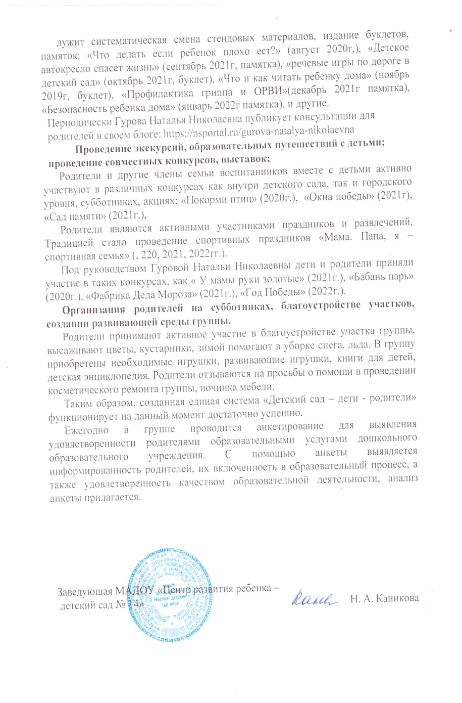

Slide 43
12. Работа с детьми из социально-неблагополучных семей

Slide 44
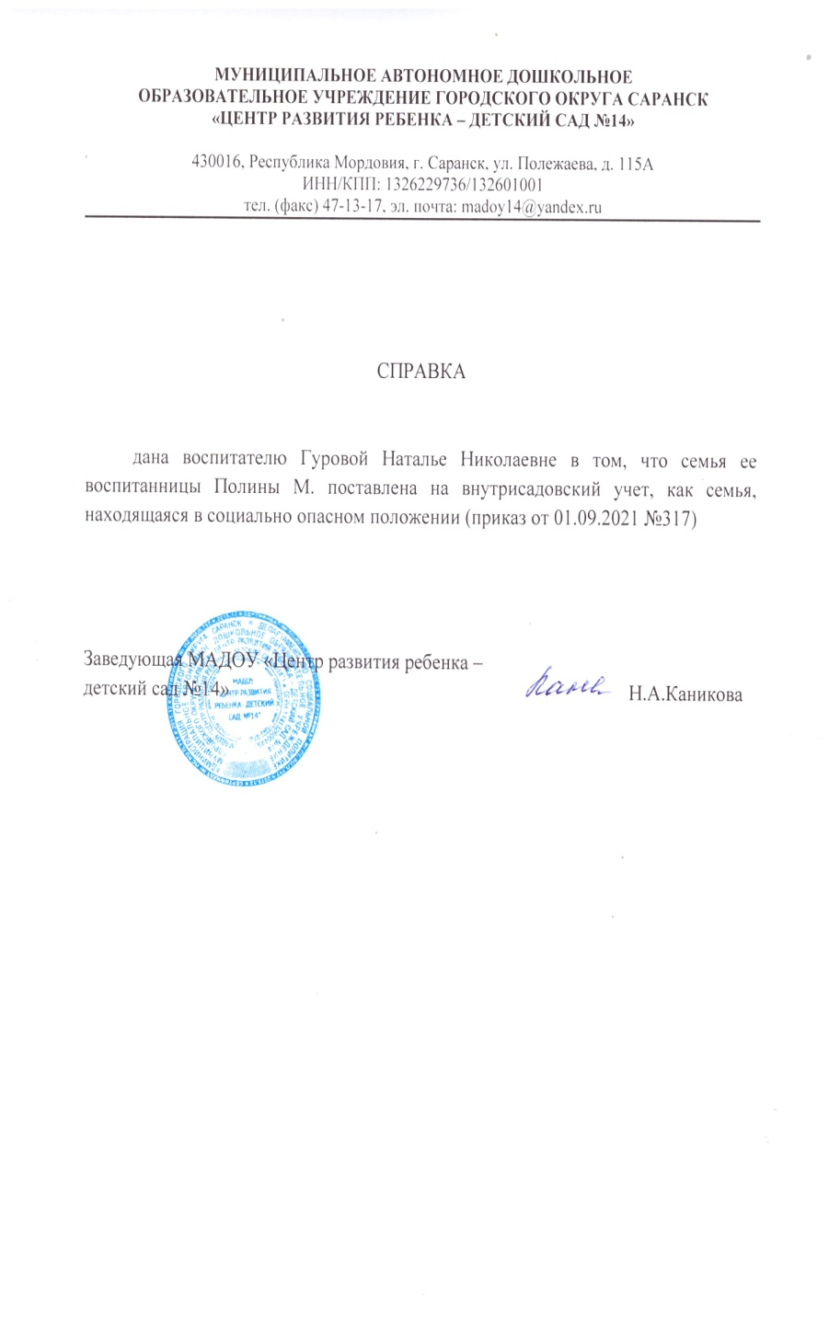
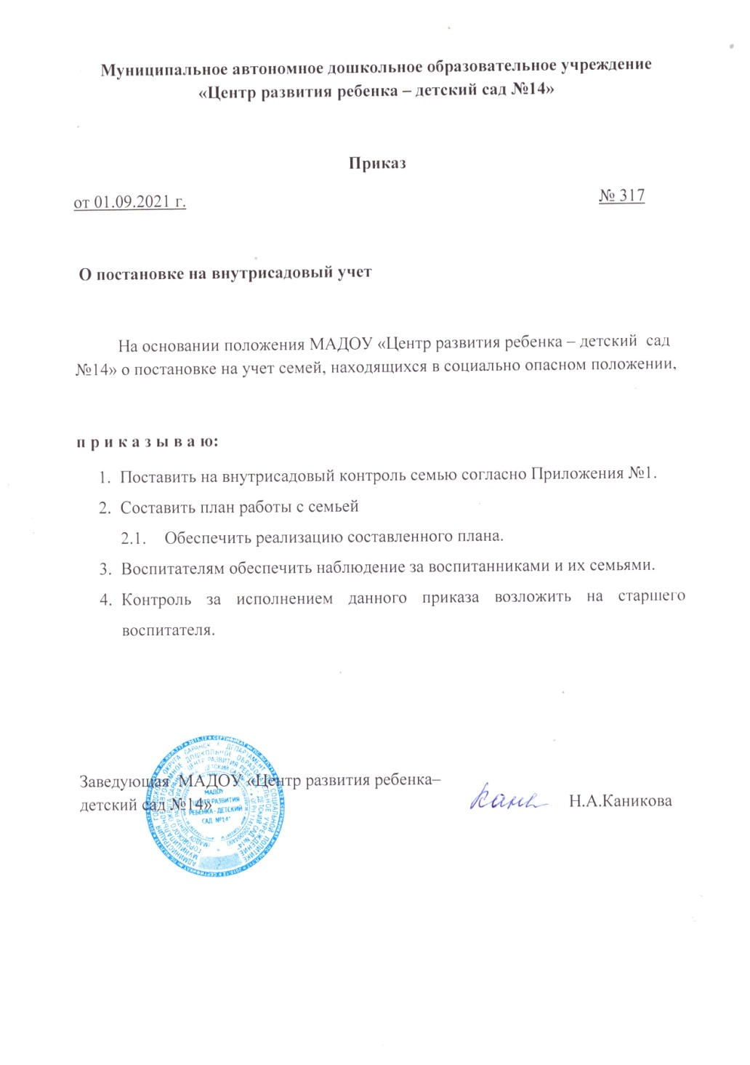

Slide 45
13. Участие педагога в профессиональных конкурсах
В сети Интернет - 1
Муниципальный уровень – 1
Всероссийский уровень – 1

Slide 46
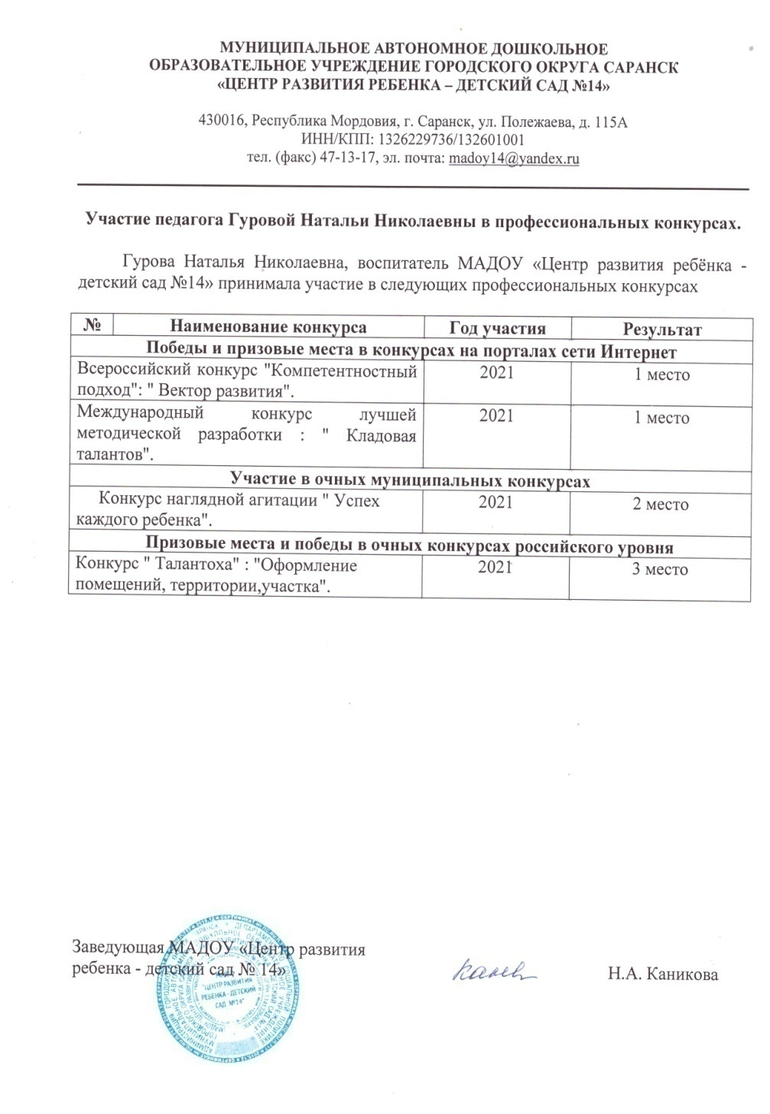

Slide 47
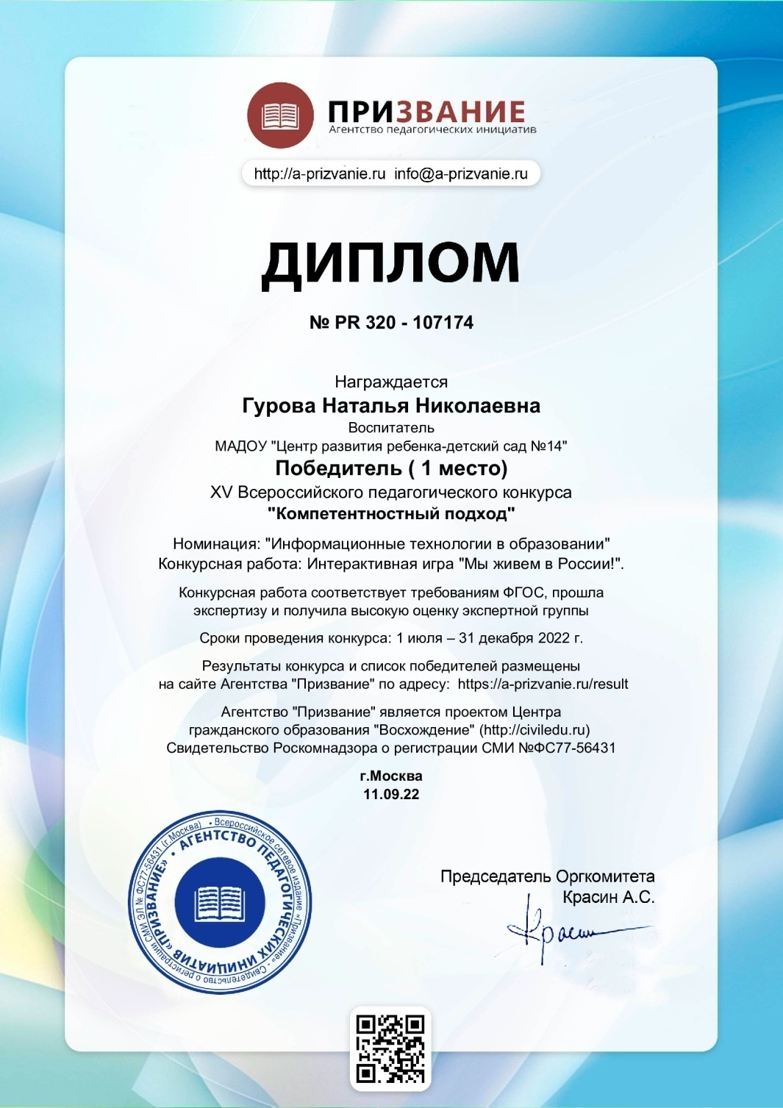

Slide 49
14. НАГРАДЫ И ПООЩРЕНИЯ
С сайтов и порталов сети Интернет – 2
Республиканский уровень – 2
Российский уровень – 2

Slide 50
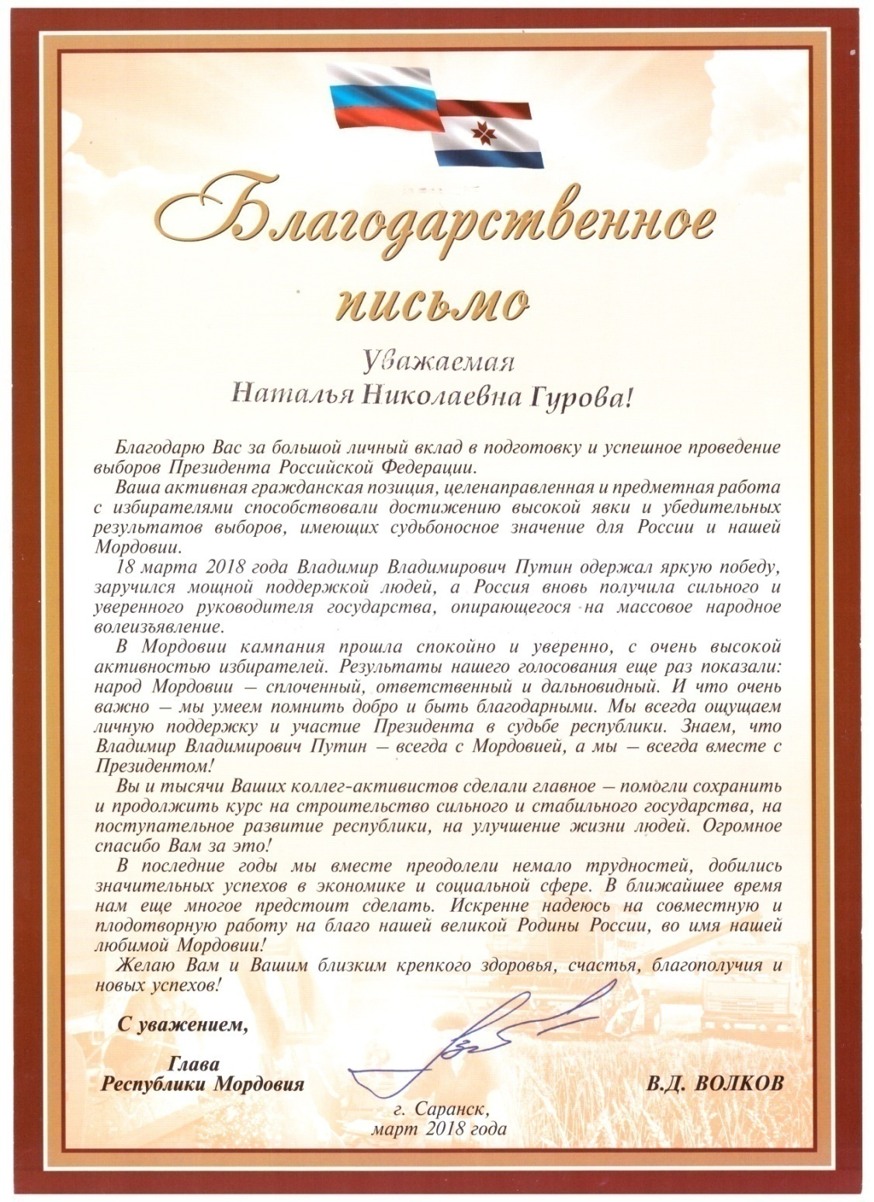

Slide 52
Спасибо за внимание!

